Slide 1
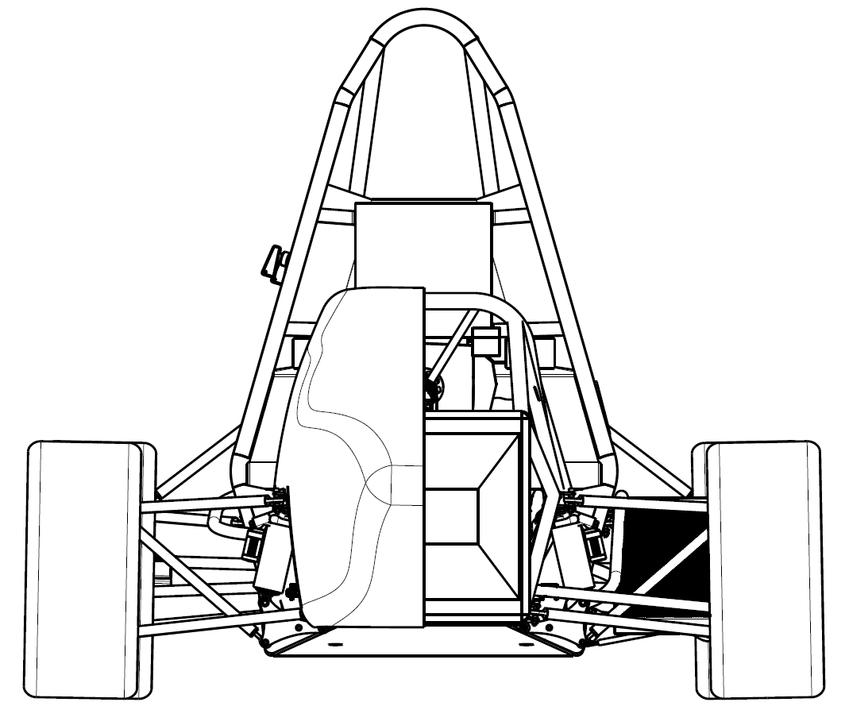

A - Overall vehicle concept
Management Document
Concept Class FSUK 23/07/2021

Slide 2
Objectives
Event | Objective
Acceleration | 4.4 sec
SkidPad | 5.3 sec
Endurance | Finish

Slide 3
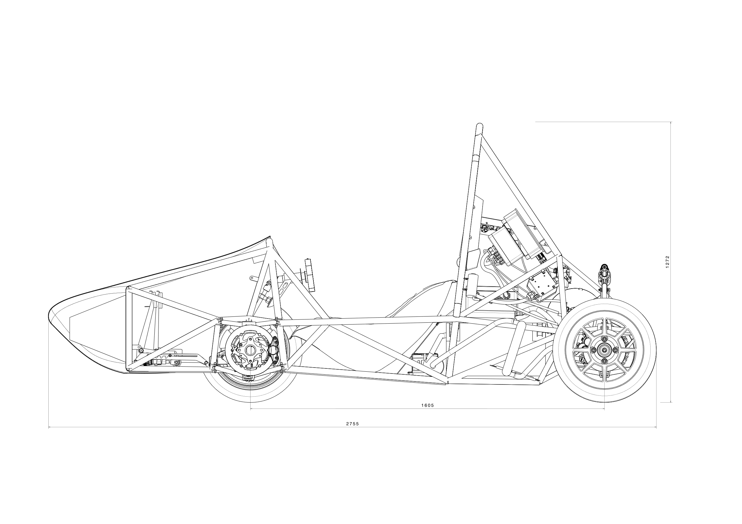
The vehicle
Electric powered
Mass: 230 kg
2 Driven Wheels, 80 kW
13 ’’ Continental C19

Slide 4
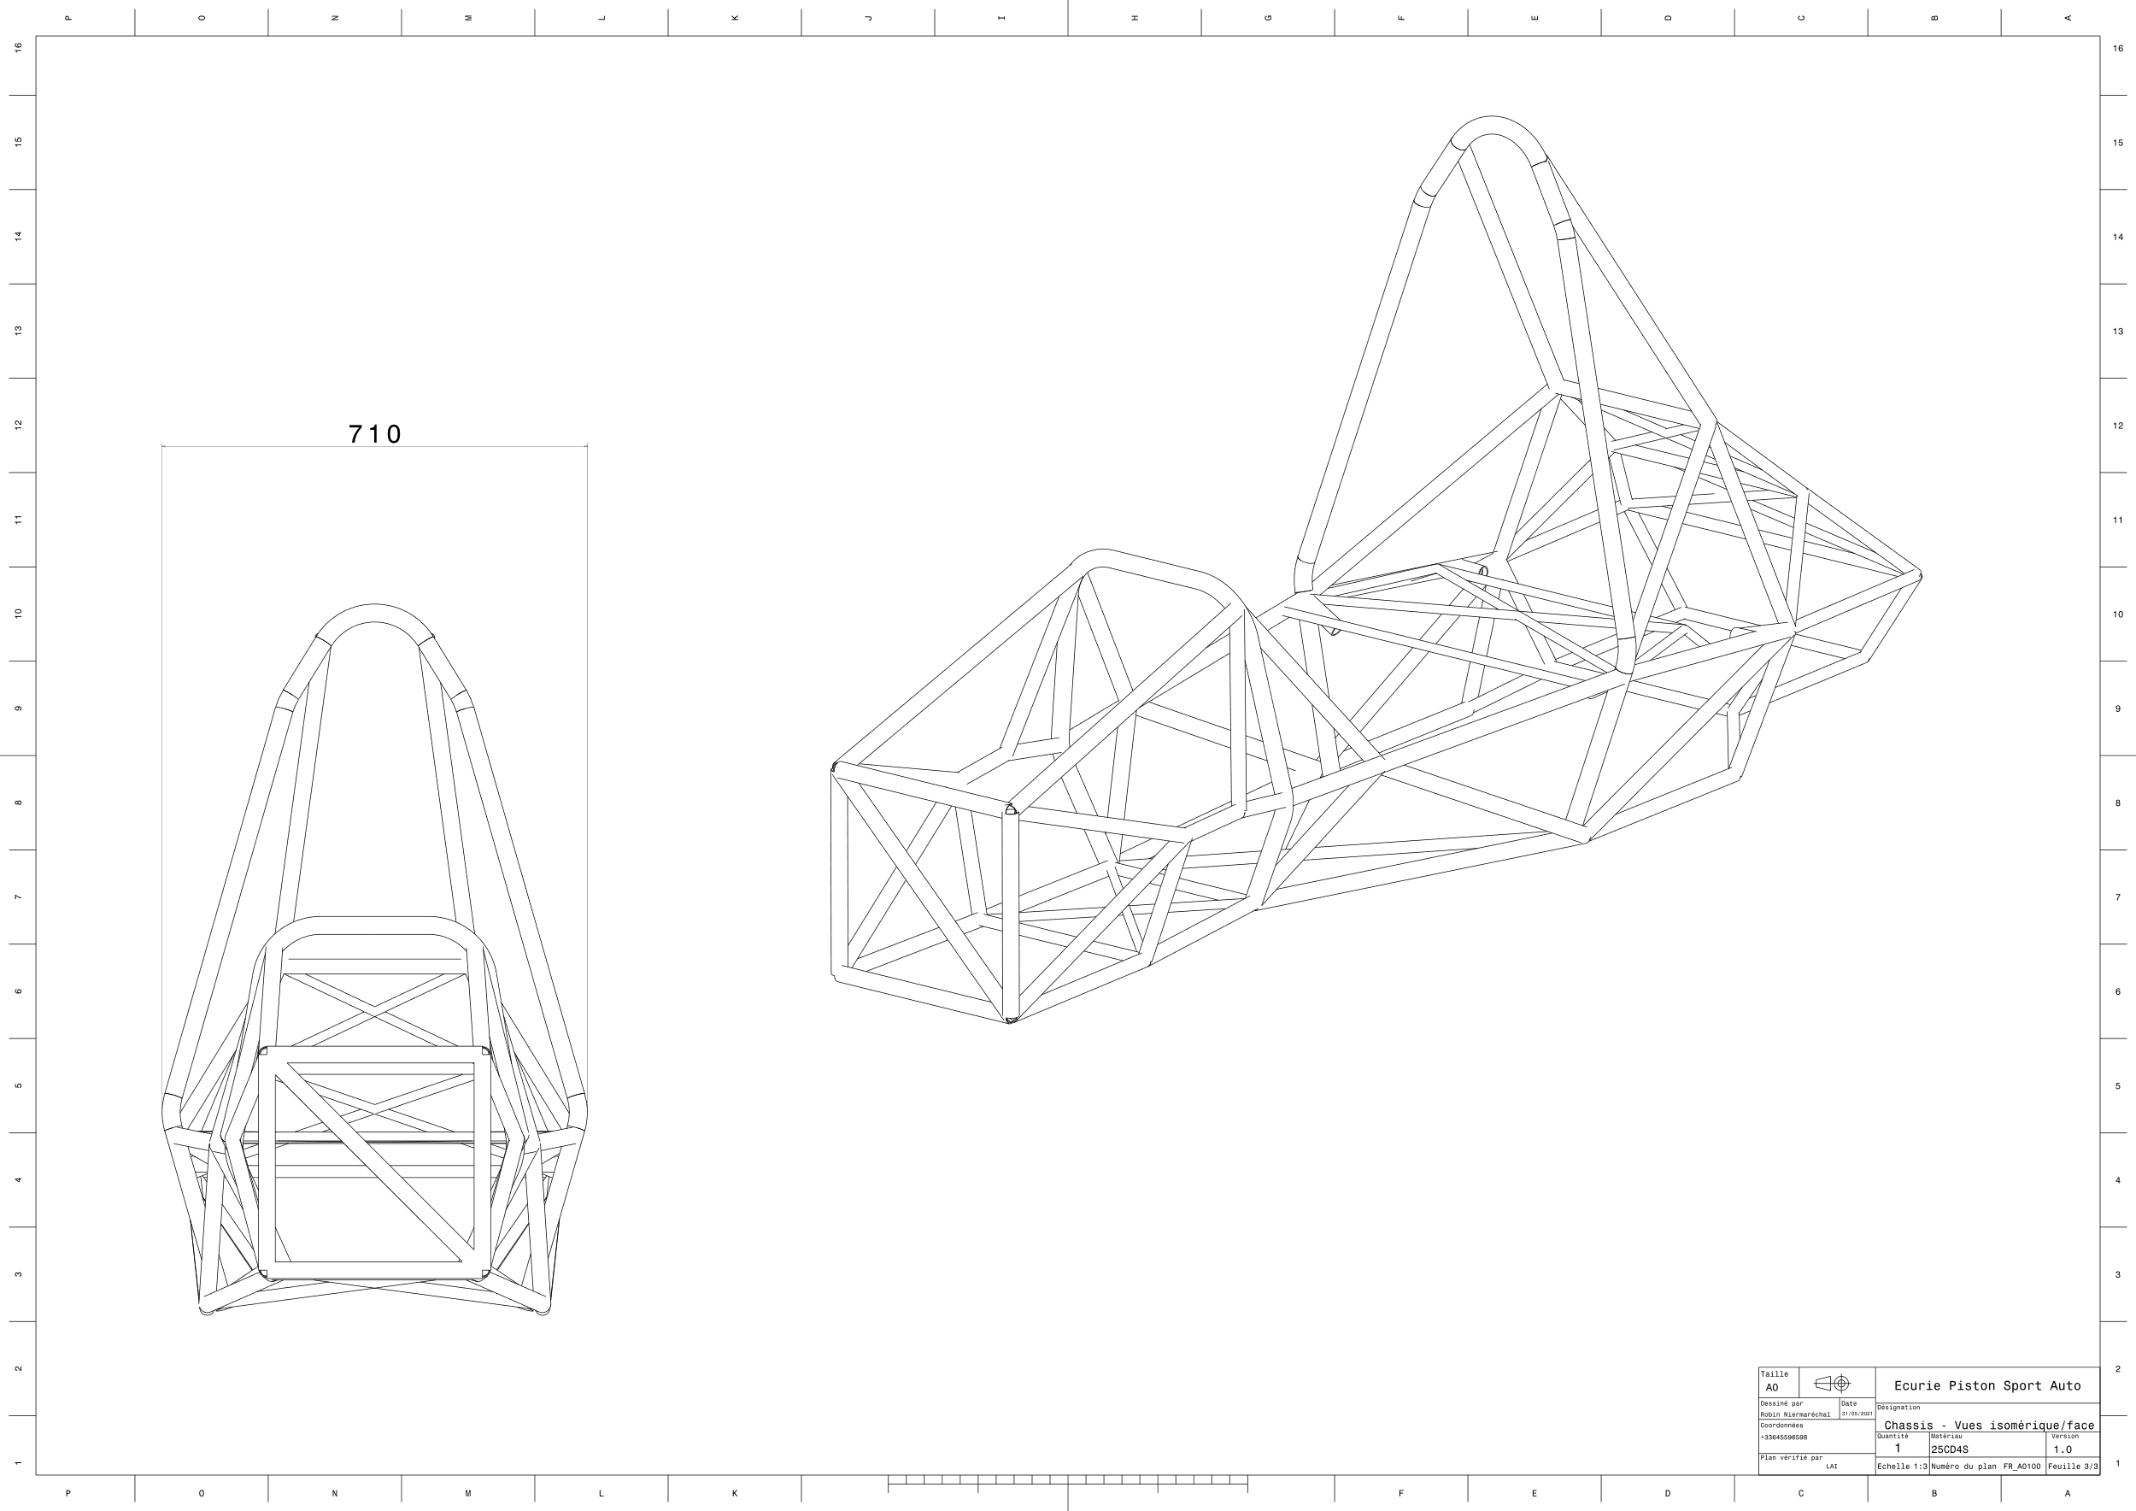
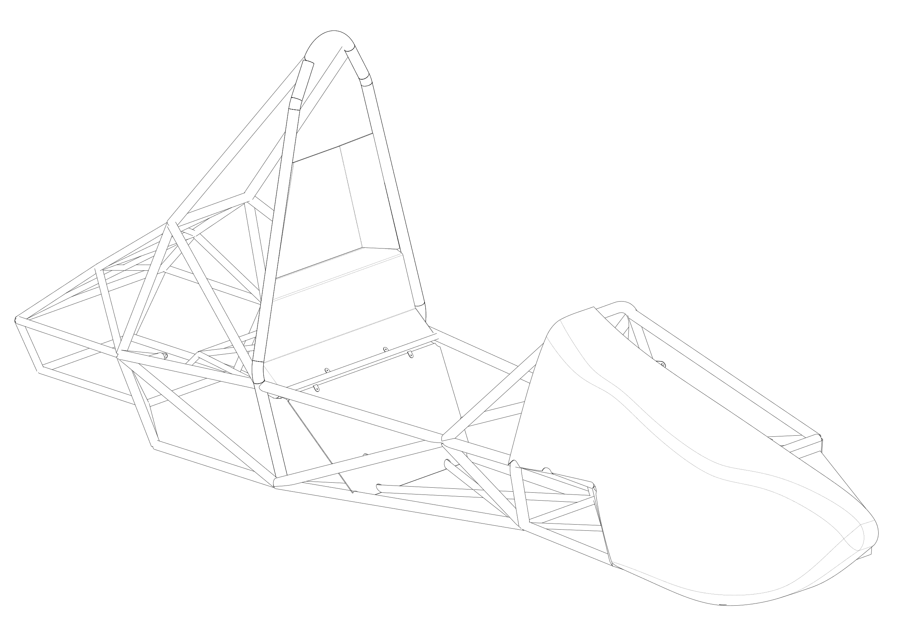
Frame & Body
Steel space frame: 34,6 kg
Glass fibre body

Slide 5
Suspension system
Double wishbone suspension system, carbon-fibre polymer
Parallel steering geometry
Continental C19 R13 tires
Front pull rod / rear push rod
Front ARB
Drexler limited slip differential
No aerodynamic devices

Slide 6
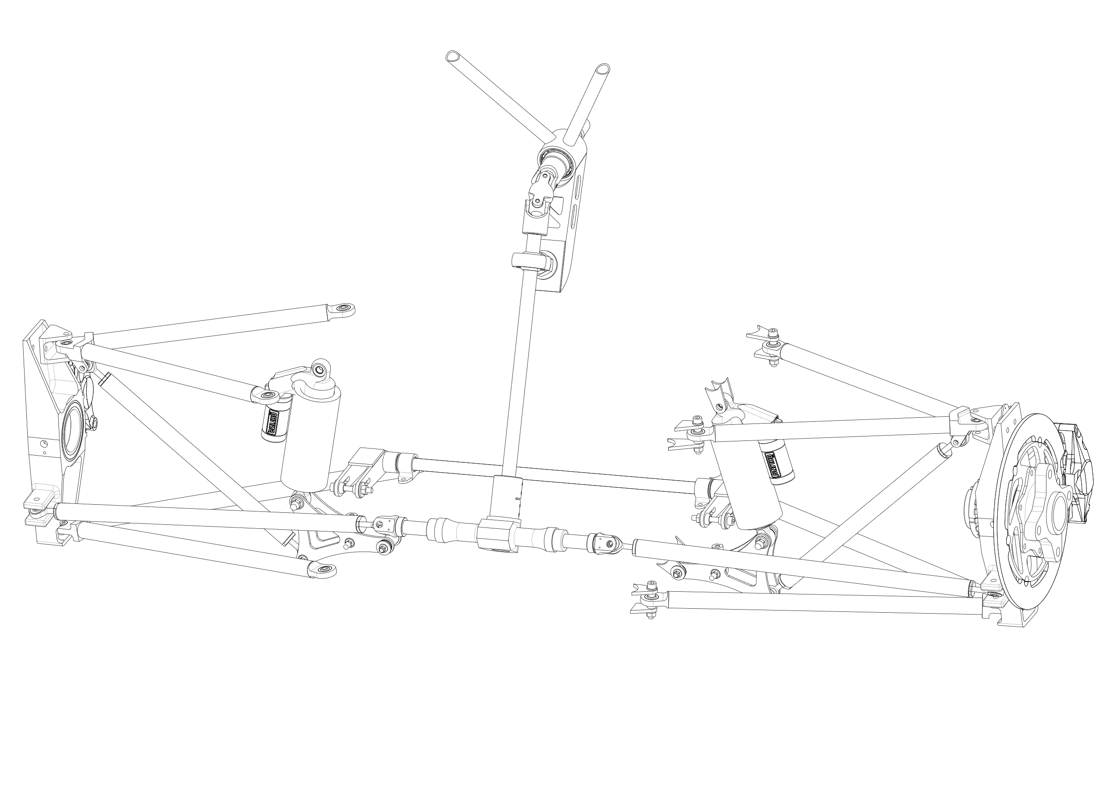
Front Suspension System
Anti roll bar
Double wishbone
Pull rod
Parallel steering system

Slide 7
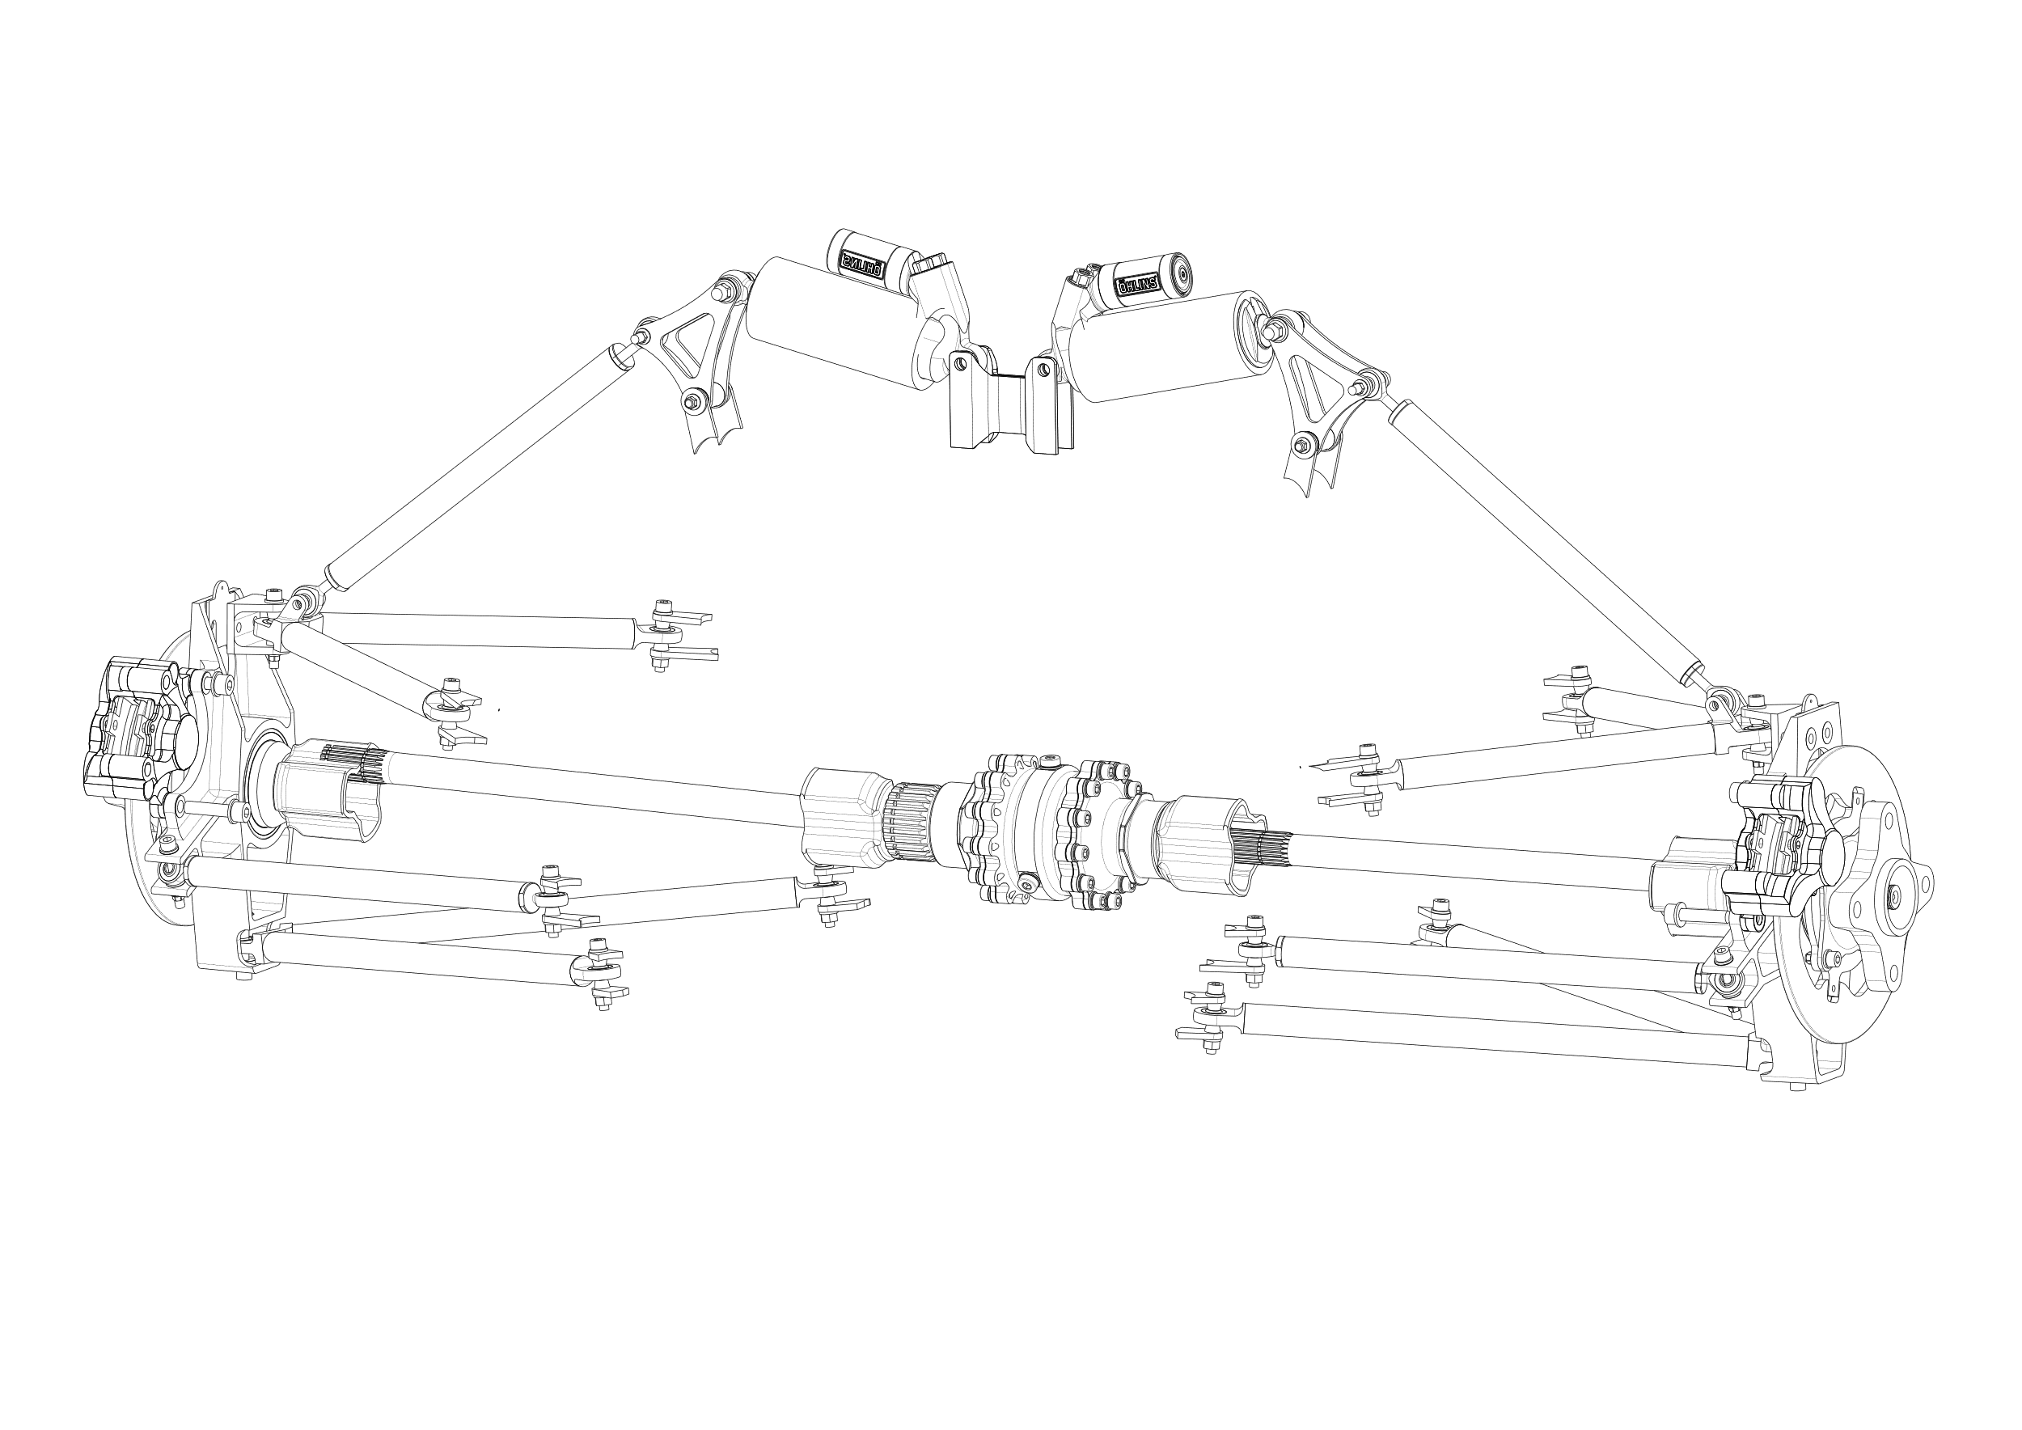
Rear Suspension System
Double wishbone
Push Rod
Drexler limited slip differential

Slide 8
Powertrain
2 driven wheels (rear)
One motor: EMRAX 228
Controller: BAMOCAR D3
Battery pack: 7,3 kWh

Slide 9
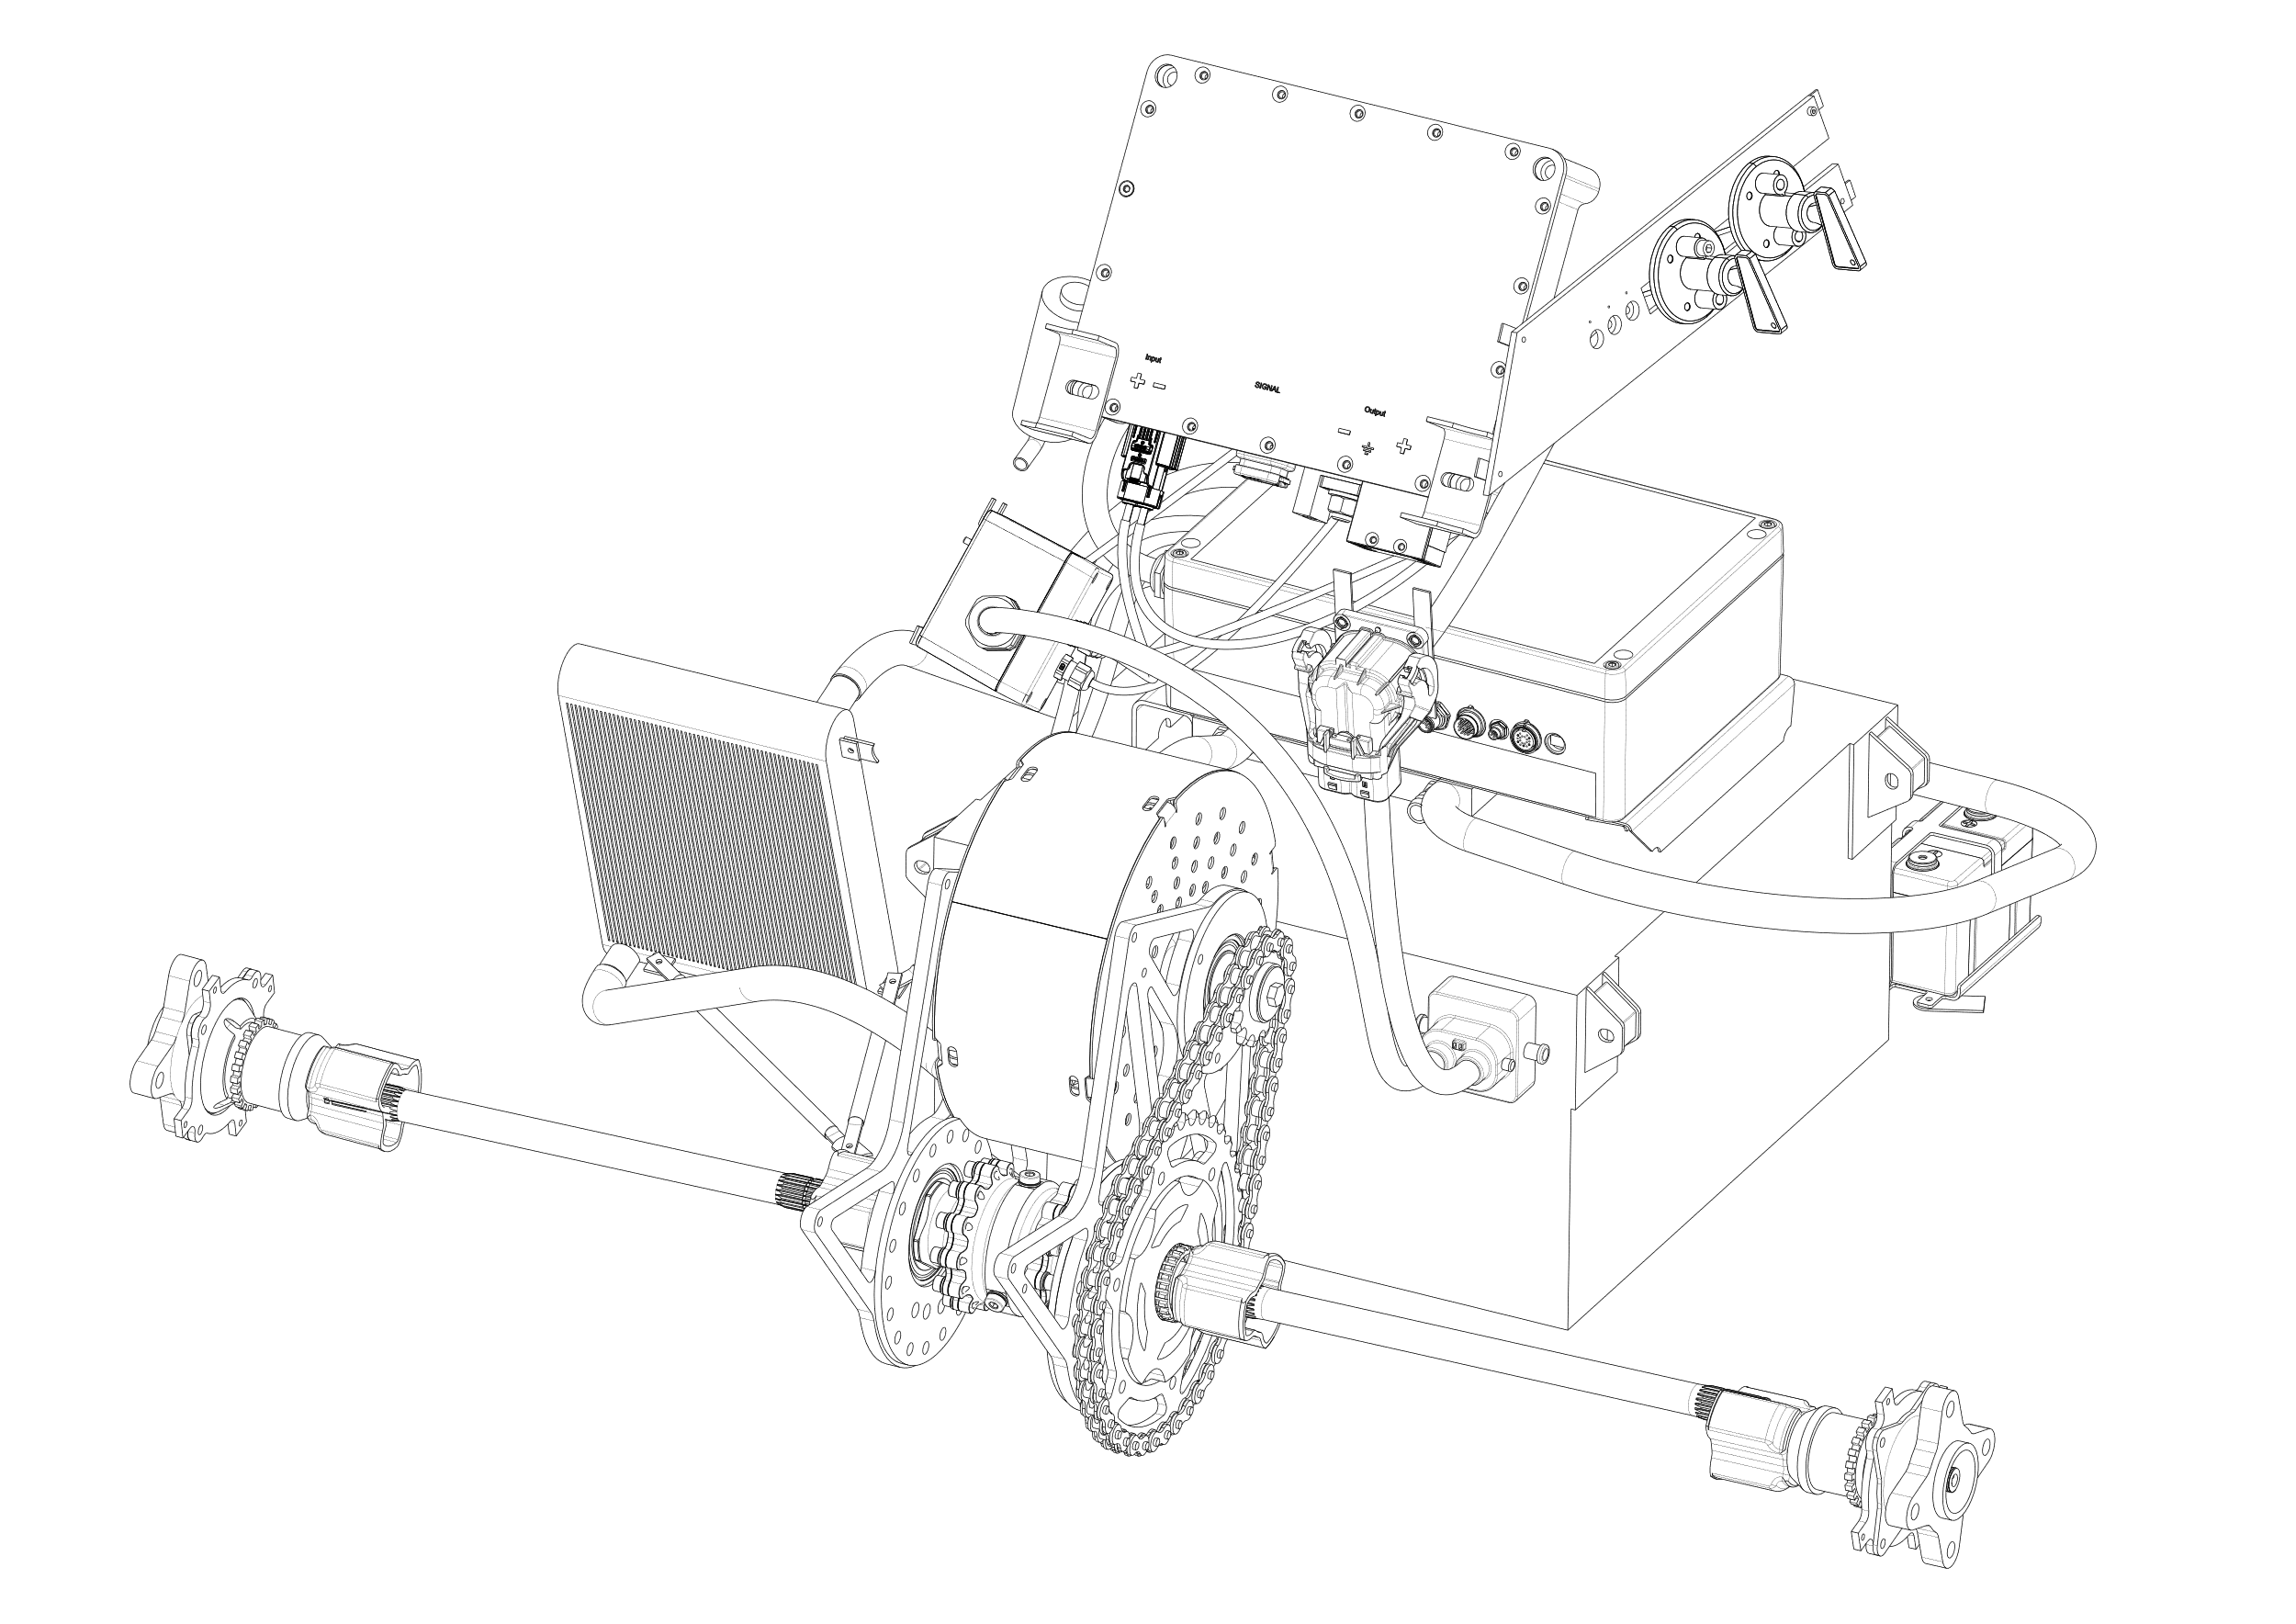
Powertrain
Motor EMRAX 228: 80 kW
Inverter BAMOCAR D3
Liquid Cooling system
Accumulator: 7.3 kWh
2 driven wheels

Slide 10
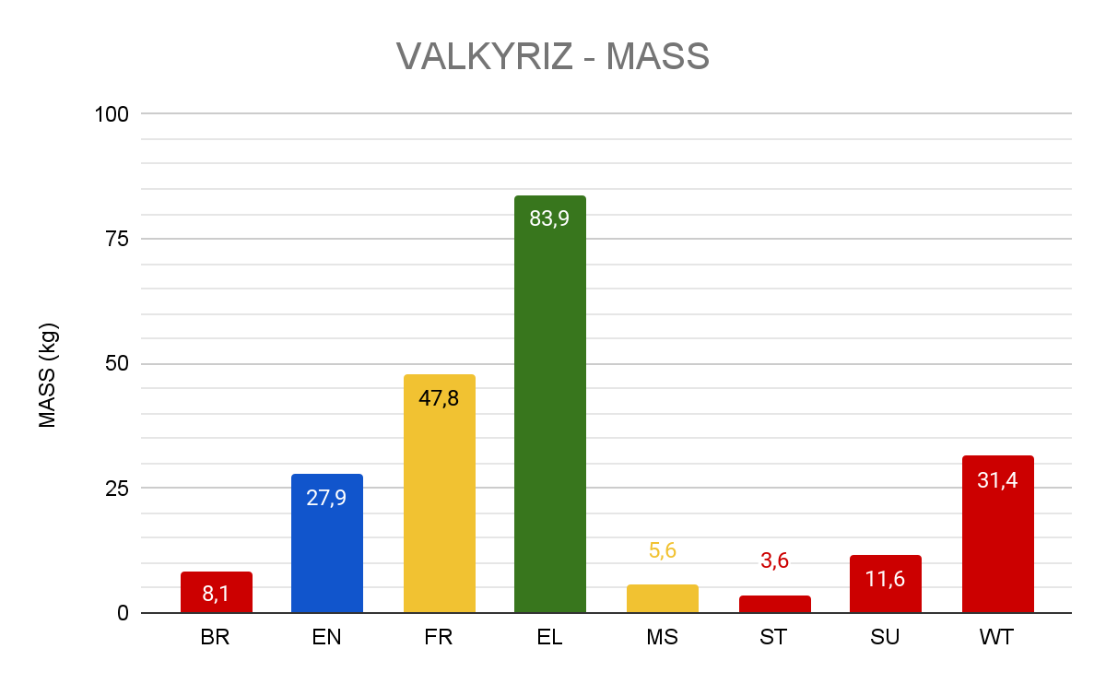
Overview

Slide 11
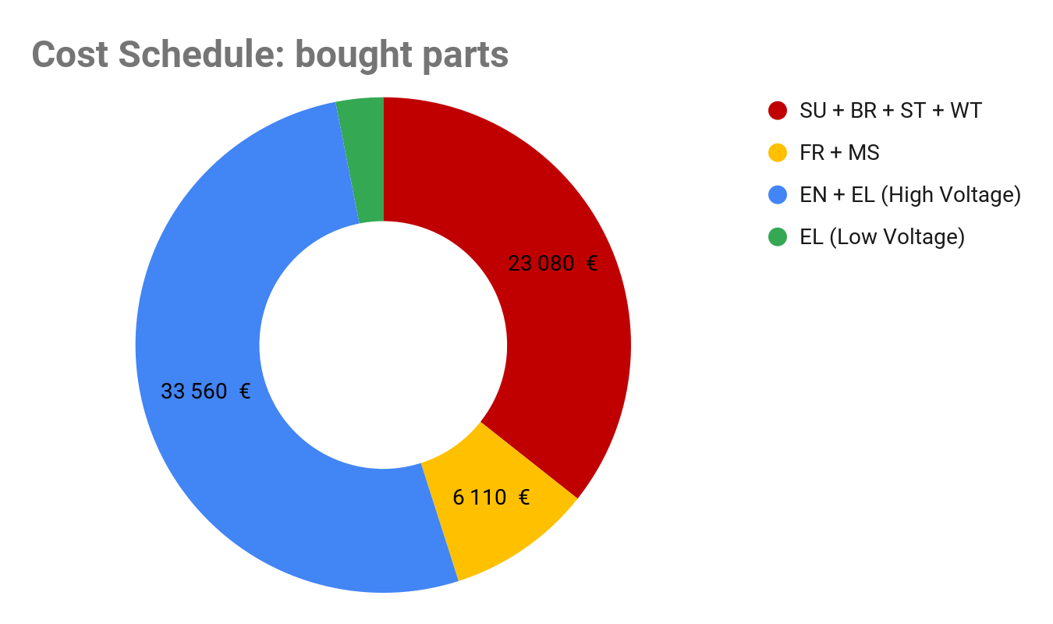
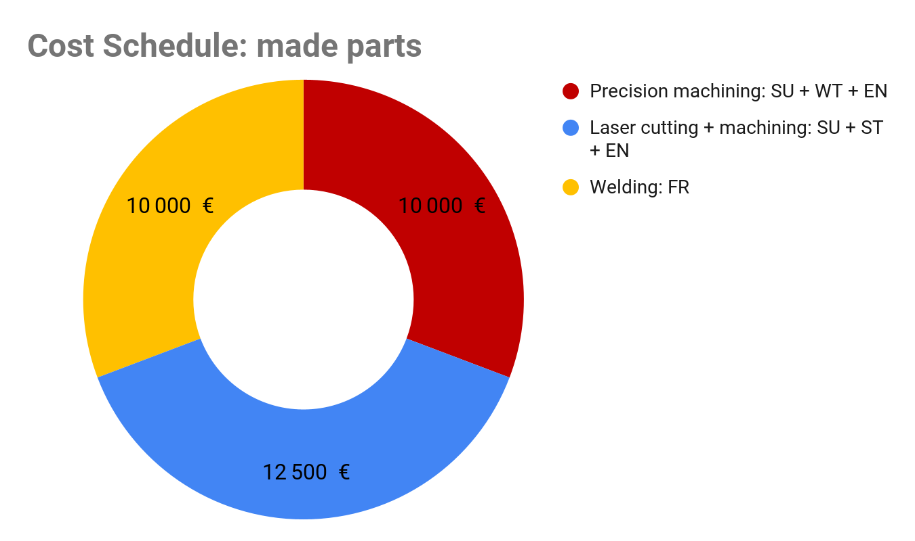

Slide 13
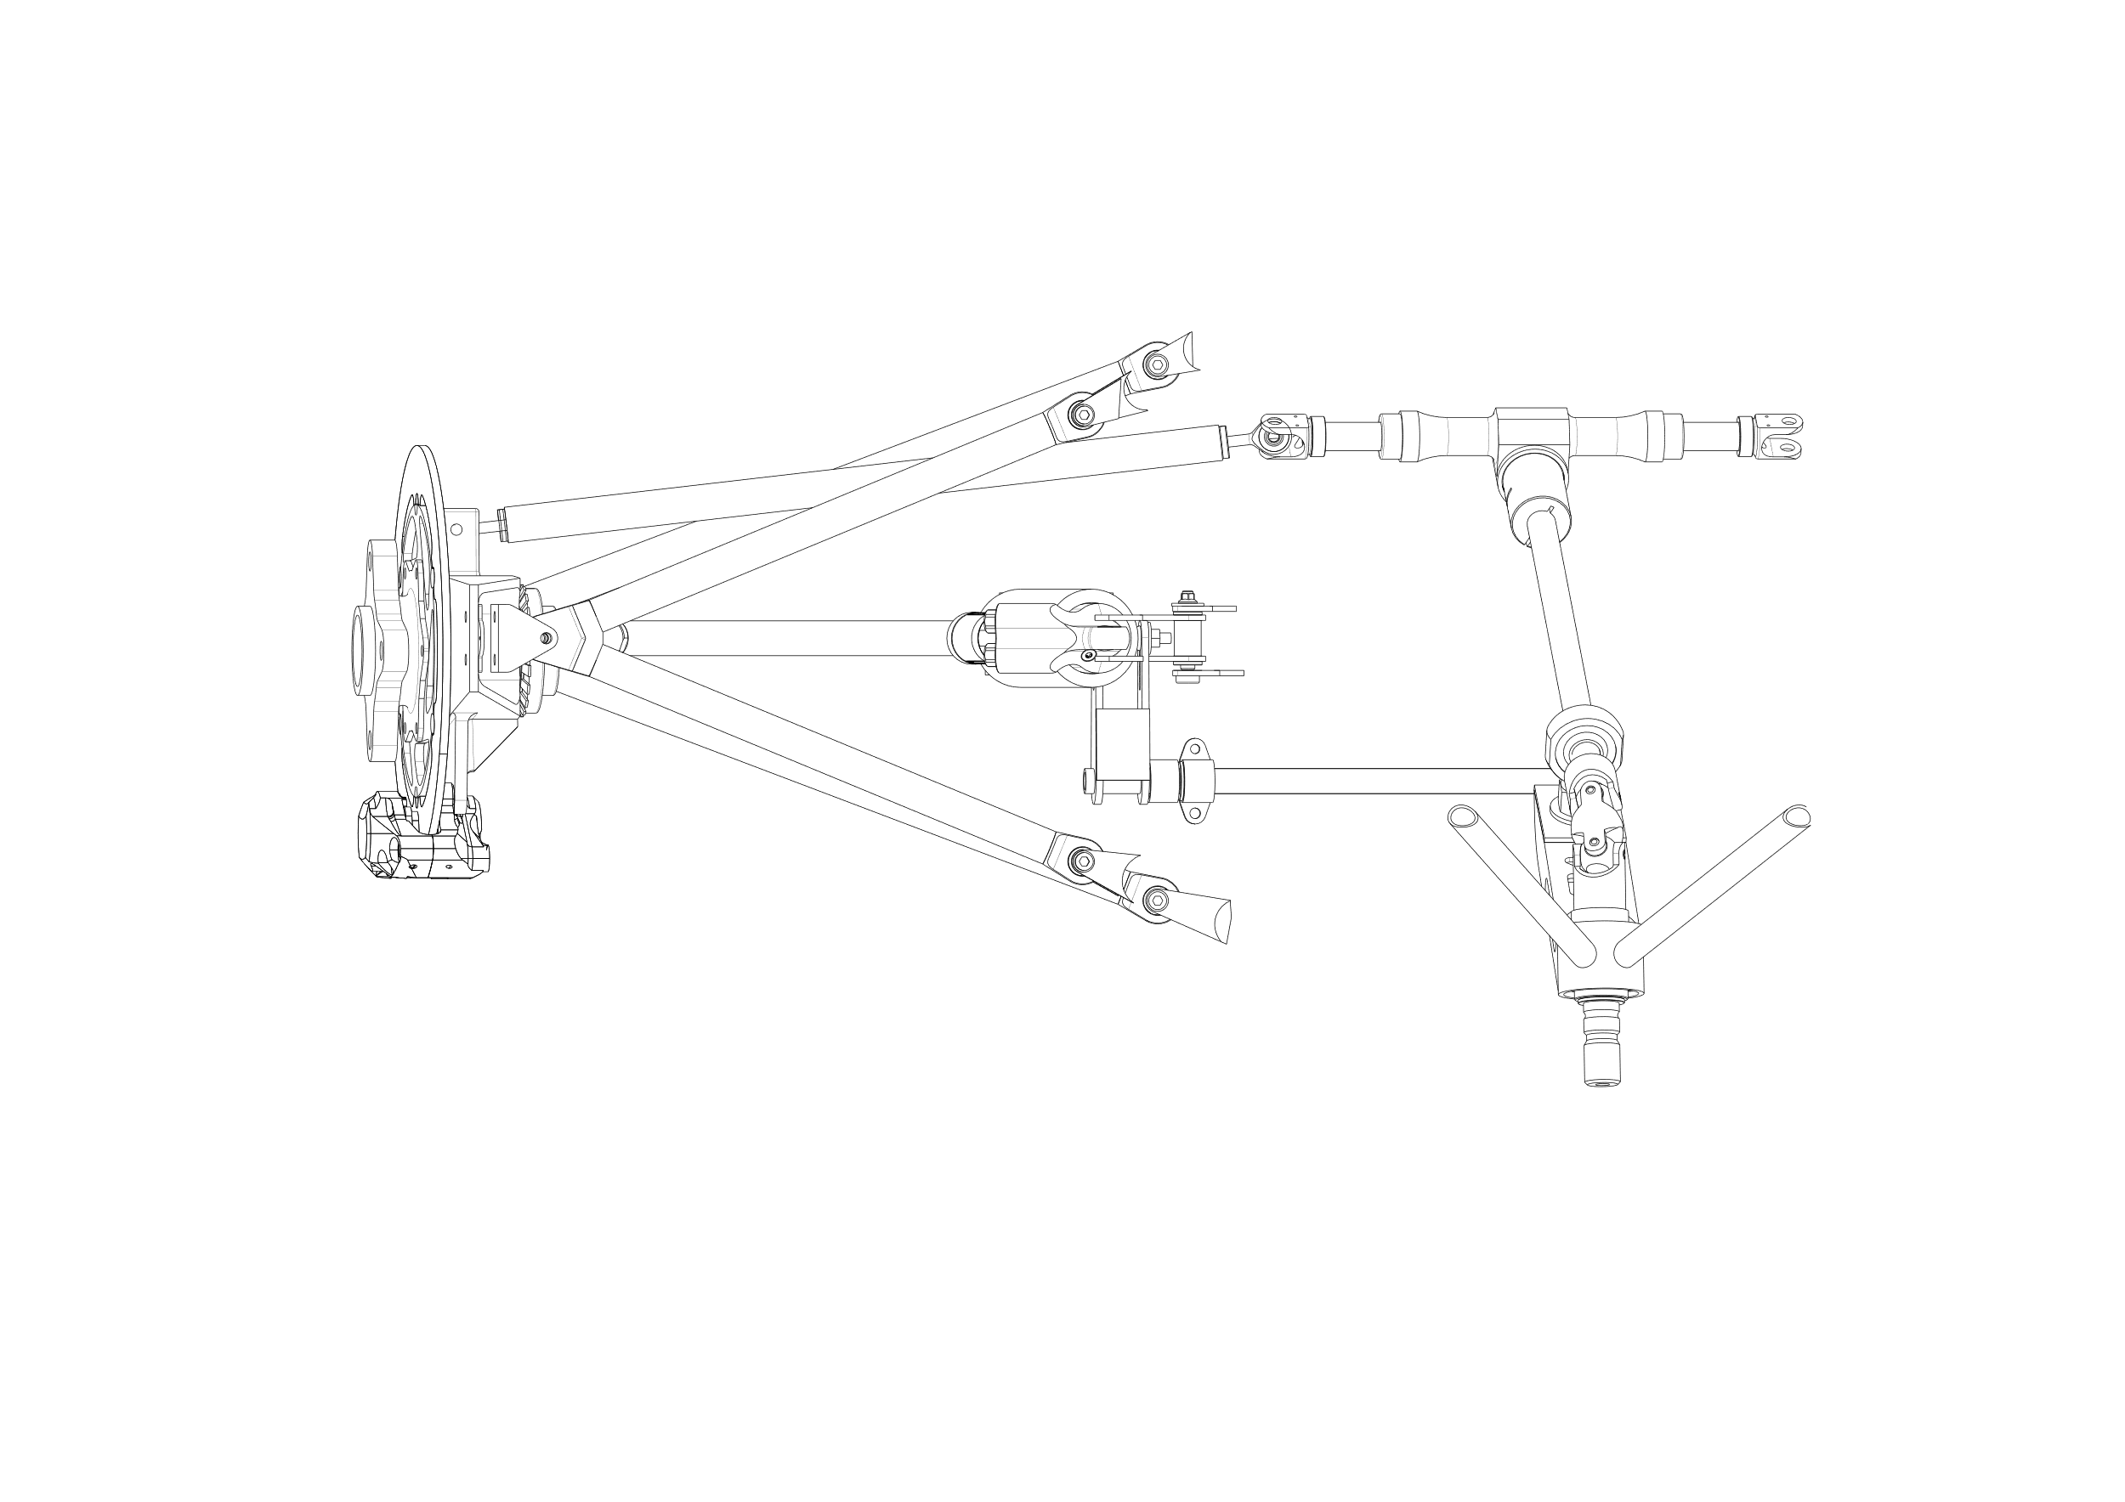

Slide 15
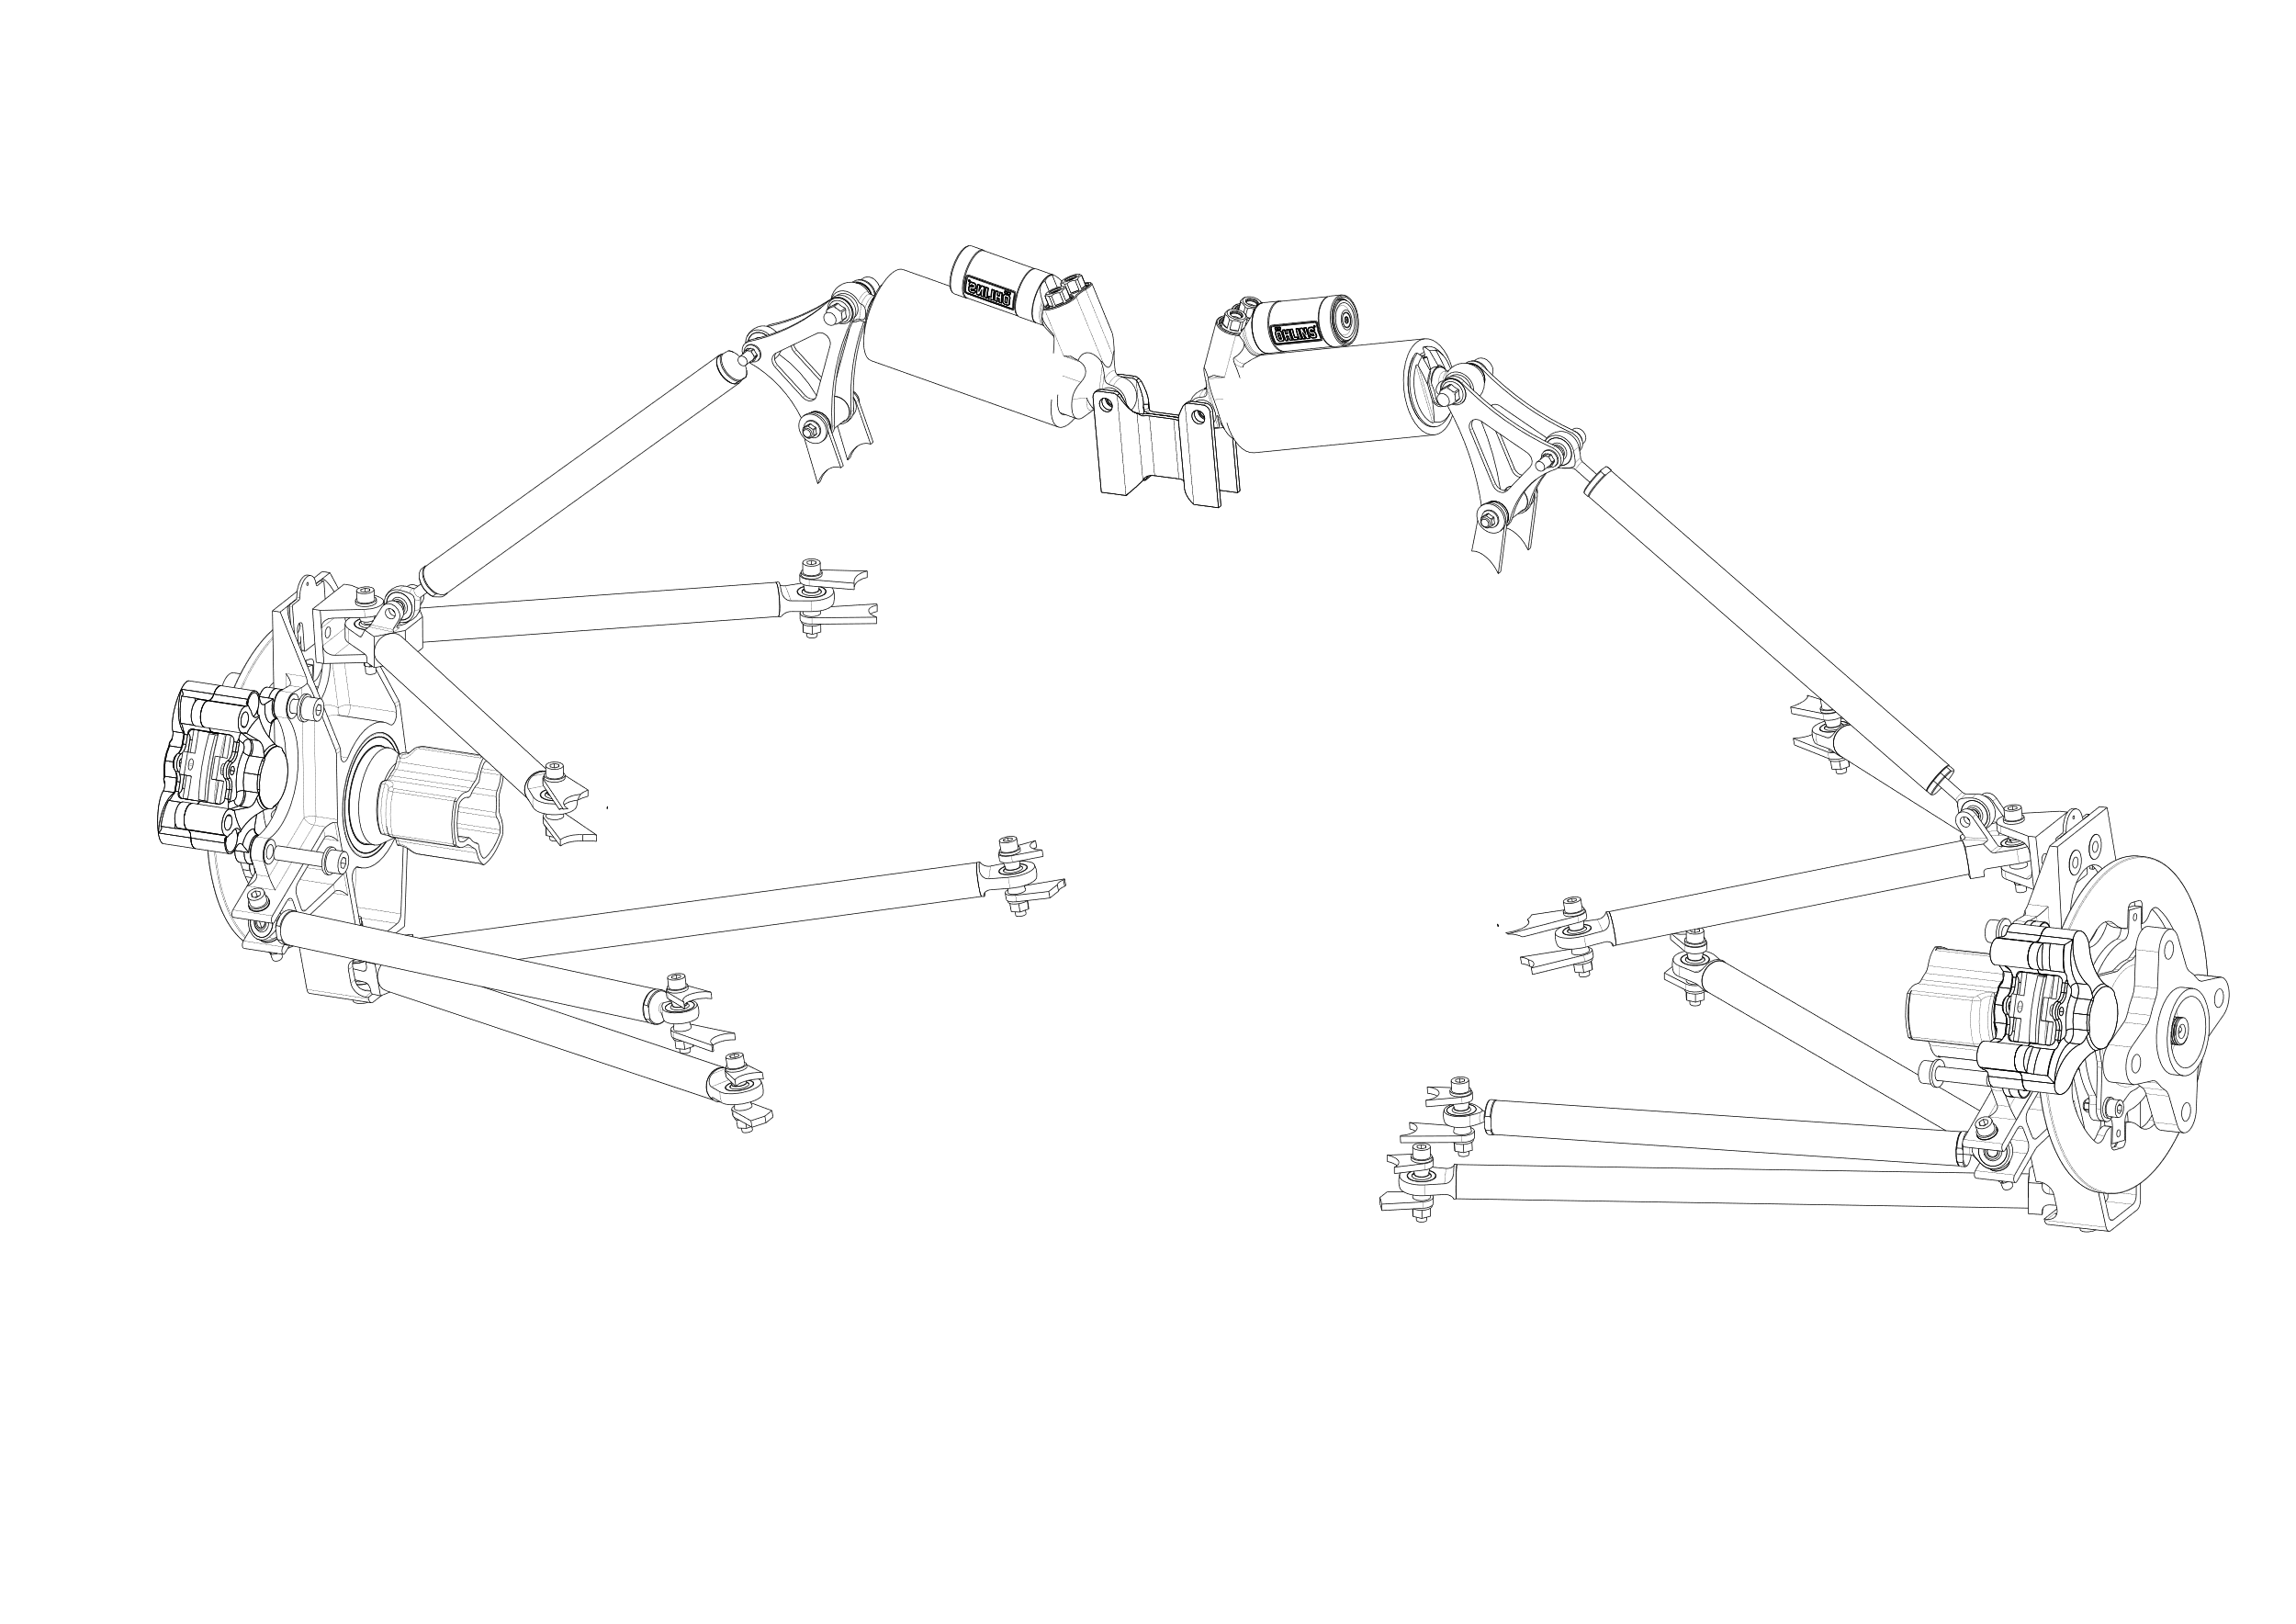

Slide 16
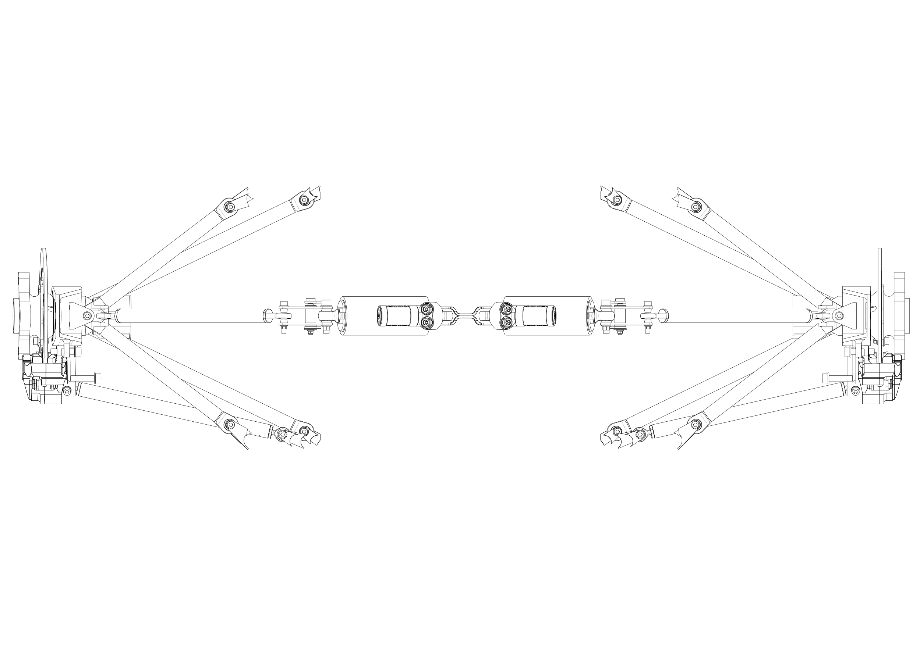

Slide 18
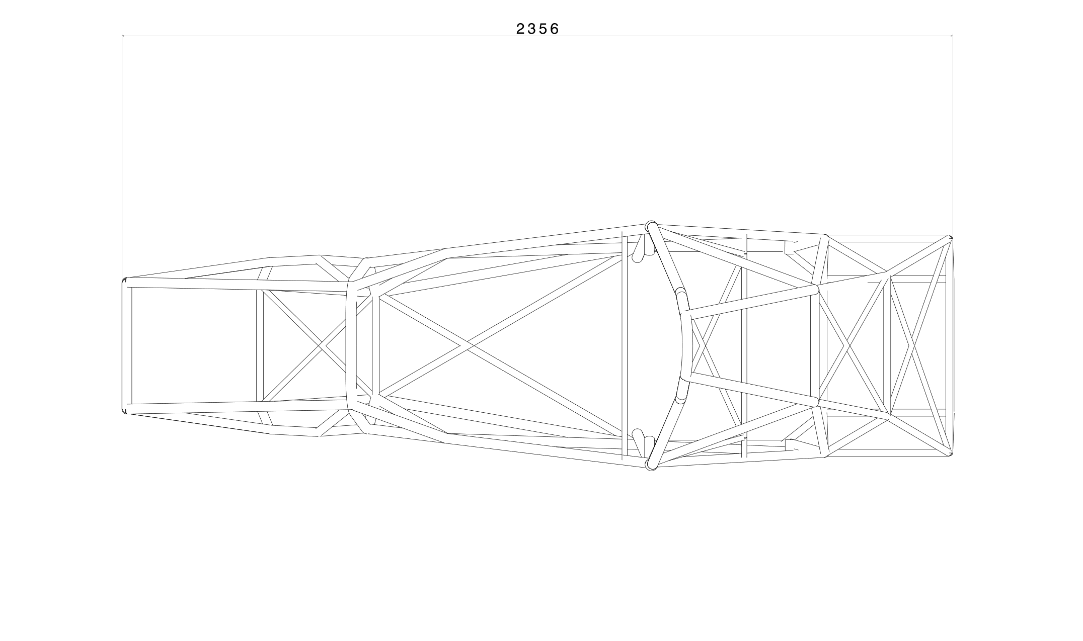

Slide 21
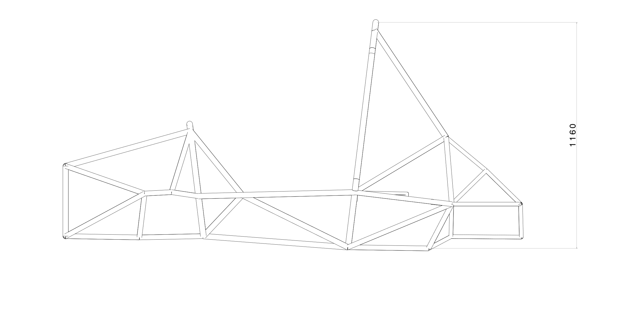

Slide 23
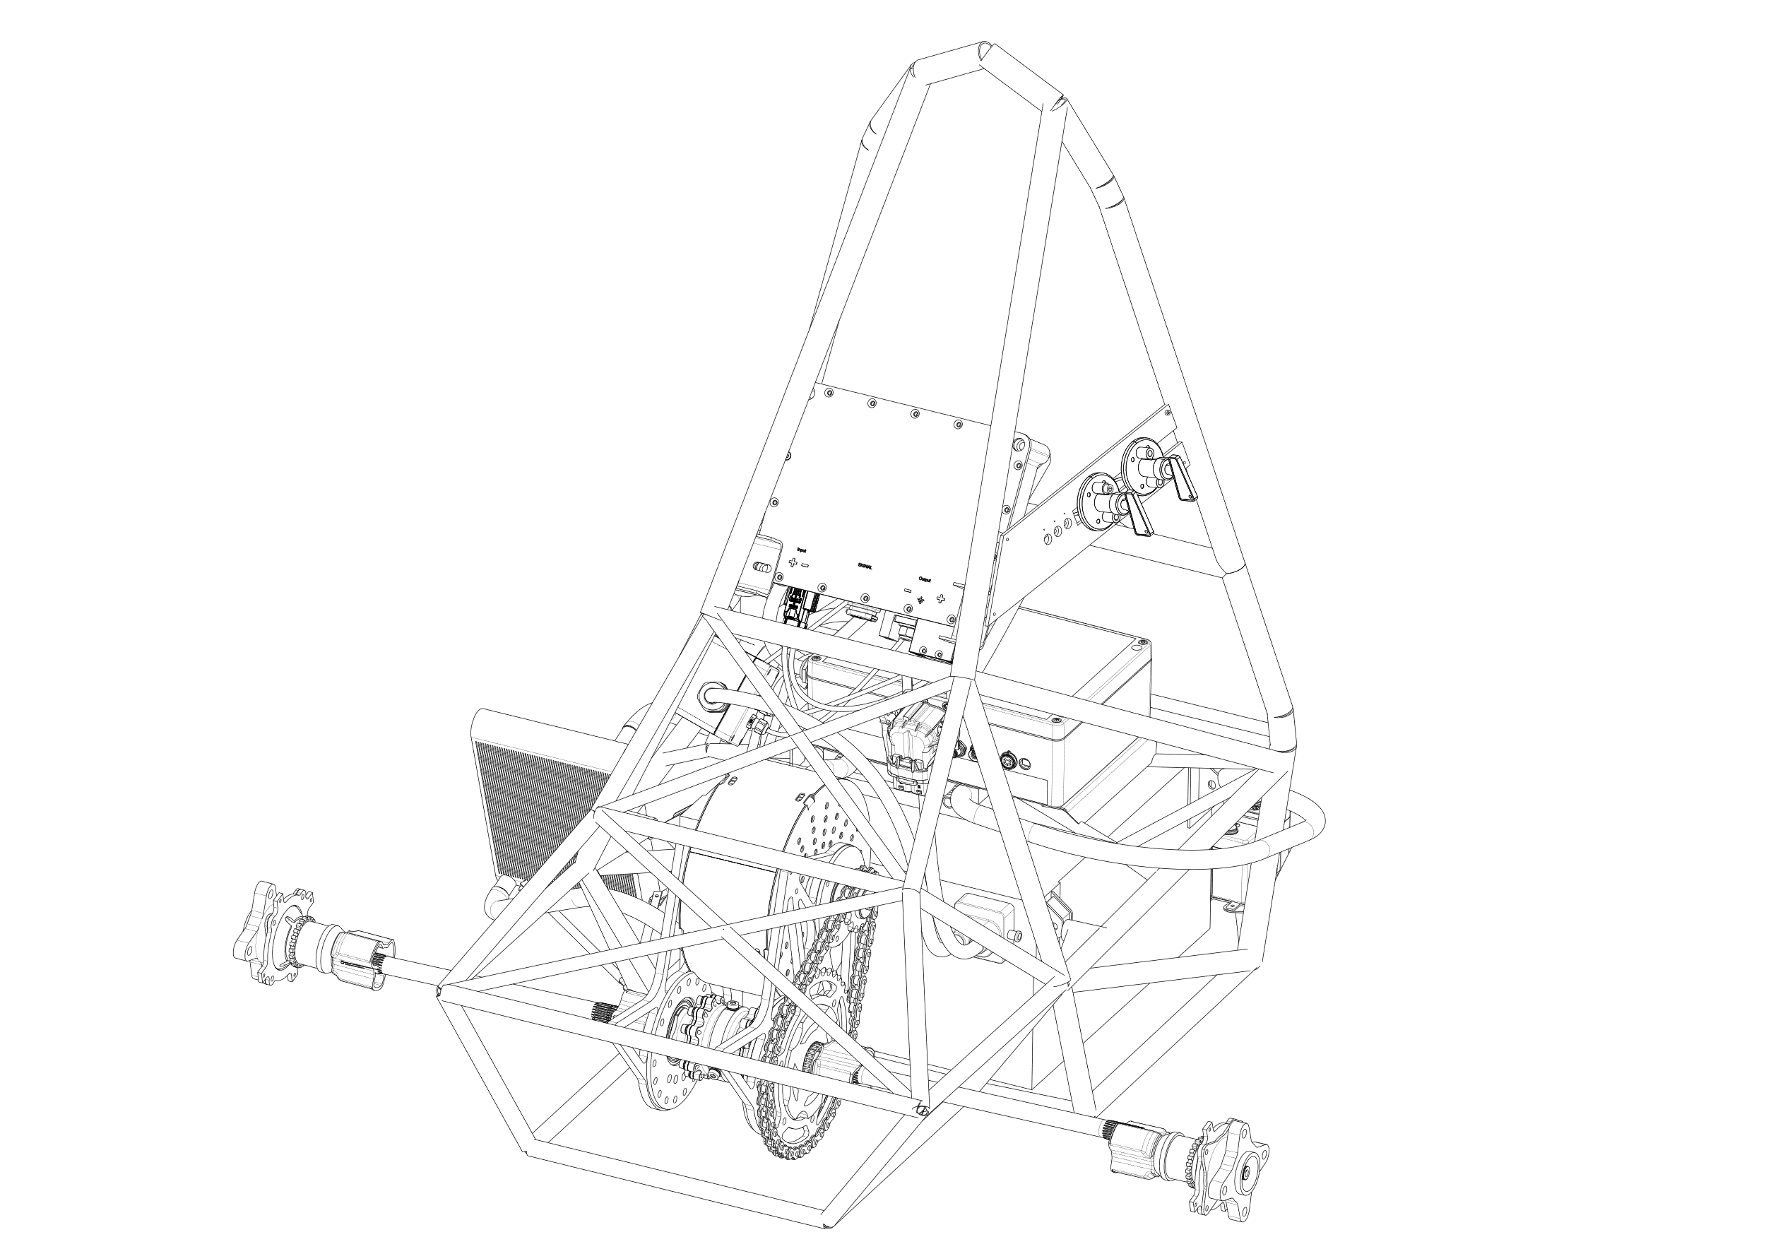

Slide 24
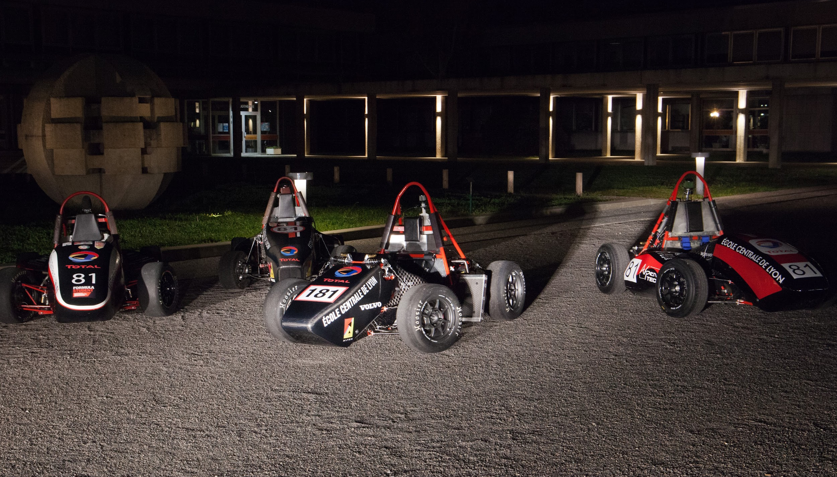
XXh - XXh
Point Projet
Rappel des objectifs
Budgets
Point compet

Slide 25
ROADMAP
2018
2019
2020
2021
2022
2023
2024
2025
Véhicule Thermique
Développement d’un pack aérodynamique
Papillon motorisé
Objectifs principaux
Justification d’un design aérodynamique à partir de simulations
Prototypage rapide
Rechercher de fournisseur
Engine tuning improvement
Véhicule Électrique
Véhicule autonome
Développement d’un pack de batterie viable
Accélération autonome
Objectifs principaux
Premiers programme de reconnaissance d’image
Contrôle direction
Skidpad autonome
Objectifs principaux
Respecter le règlement de la compétition
Avoir une solution fiable
Développement d’une motorisation électrique

Slide 26
Rappel des objectifs
LAI
Epreuve Statiques | Meilleurs Résultats EPSA | Valkyriz | Barème
Cost Event | 94 | 75 | 100
Business Event | 70 | 60 | 75
Design Event | 116 | 80 | 150
Total Statique | 280 | 215 | 325
Skid Pad | 49 | 30 | 75
Accélération | 79 | 30 | 100
Autocross | 64 | 40 | 125
Endurance | 160 | 125 | 275
Efficiency | 6 | 10 | 100
Total Dynamique | 358 | 235 | 675
Ligne directrice du projet :
Passer à l'électrique
Concevoir une voiture simple et sécurisée en 2 ans
Concevoir et produire un banc d’essai en 1 an
⇒ Simplicité, fiabilité, pérennité
Objectifs :
Concept Class à l’été 2021
TOP Moteur Bench01 le 17 Mars
TOP Copeau Valkyriz v1.0 le 17 Mars

Slide 27
Planification Prévisionnelle du Projet
LAI
TOP Projet
03/04/2020
TOP Archi
10/12/2020
TOP Maquette
13/05/2020
TOP Synthèse
Bench01
25/02/2021
TOP Pré-Dim
04/06/2020
TOP Copeau
17/03/2021
TOP Appro
30/06/2020
TOP Qualif
08/04/2021
TOP Saison
26/09/2020
TOP Compet
23/06/2021
TOP Synthèse
05/11/2020

Slide 28
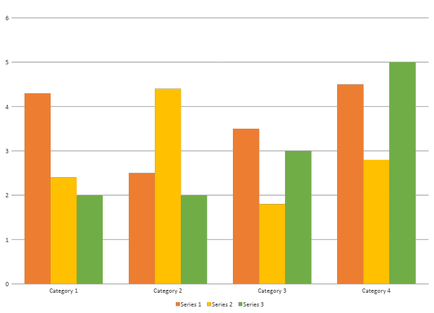
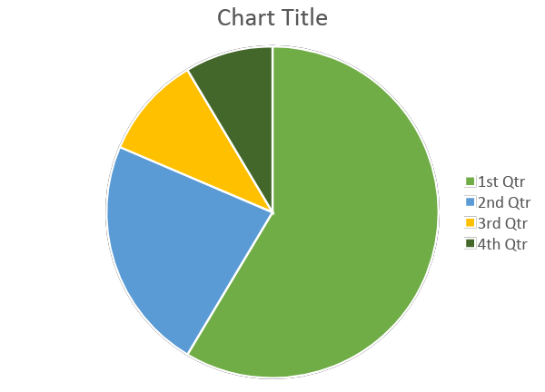
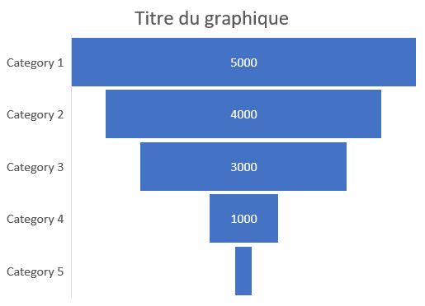
Budget heure/Homme

Slide 29
Budgets financiers
1st Semester Spent
2nd Semester Spent
Order Evolution
12 596 €
25 000 €
LASMECA
CHAIPE
12 596 €
12 596 €
CHASEA
BASTIE
Commandes en cours
Commandes passées
12 596 €
12 596 €
xx
xx

Slide 30
Budgets financiers
TBA
€
TBA
€
TBA
€

Slide 31
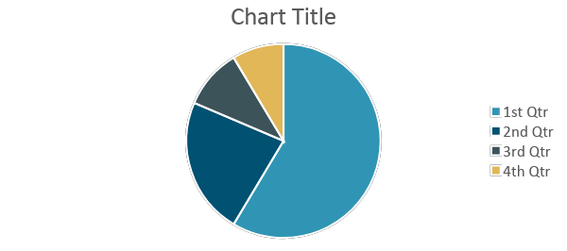
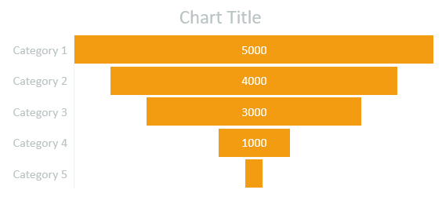
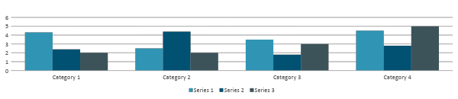
Budget massique

Slide 32
Point compet - Listing des Livrables et Deadlines
Design Event
Design Spec Sheet ()
Design Report ()
Design Support (imprimés pour W-1 départ Compet)
Glossaire pour le Design
Questions préparatoires pour Design report et support
Business Plan (Pitch video pour le )
Cost Event ()

Slide 33
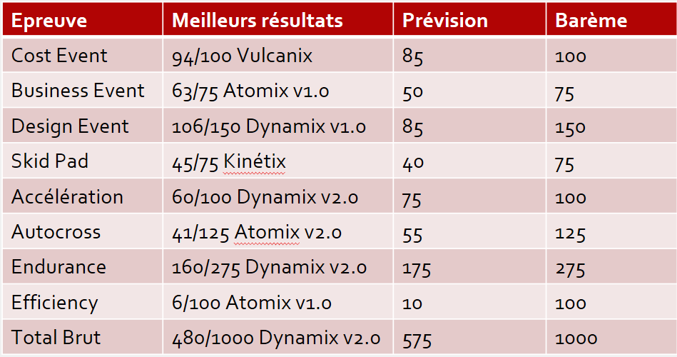
Rappels de performances visées et passées

Slide 34
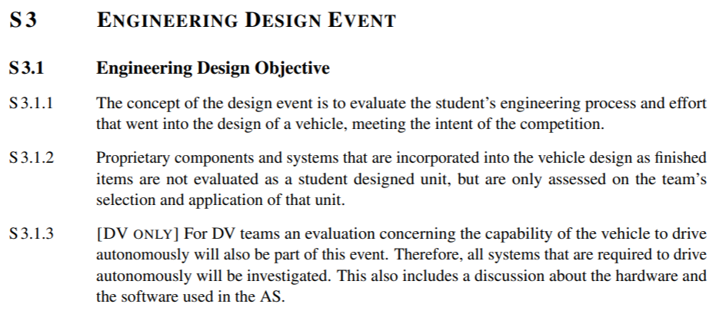
FS Rules

Slide 35
Préparation des épreuves statiques
Faire un planning pour jalonner un peu la préparation pour donner des deadlines aux responsables. Construire ce planning avec les respo pour les responsabiliser et les impliquer et pas leur imposer un planning que toi tu as fait et que tu veux.
Prévoir FS blanc qui correspond à une pré FS en terme de préparation
Prévoir révision pendant le FS (une soirée comme on avait fait)
Prévoir des skype et les faire car vous serez pas mal dispacher pendant le stage de 2As

Slide 36
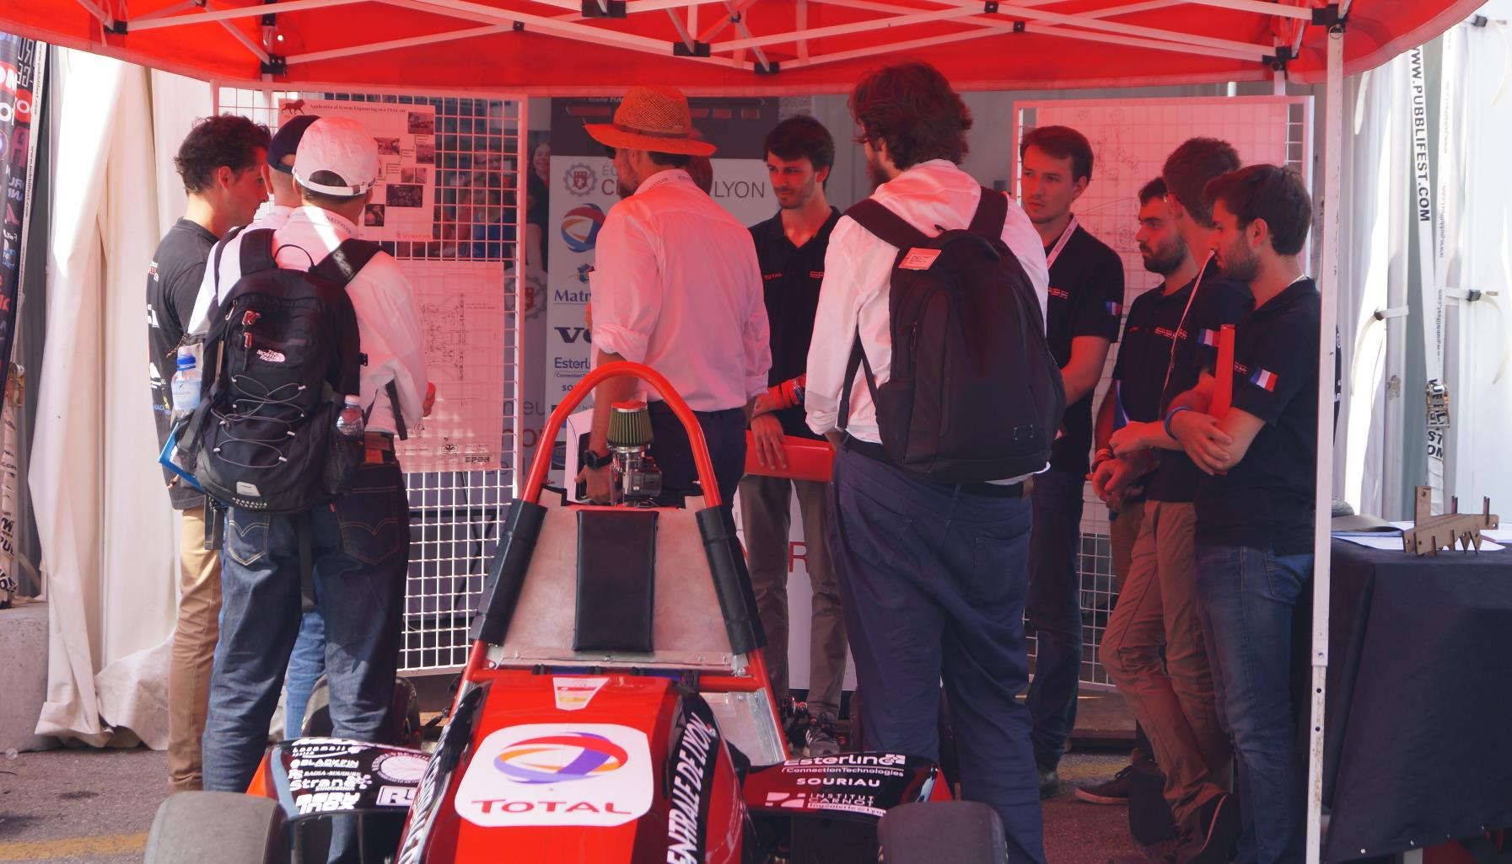
Le Design Event
Durée : 30 min
Responsables : 5/6 personnes (team manager et directeur de département)
Objectif : Etre capable de présenter le travail de conception de la voiture (une sorte fusion TOP maquette-prédim-copeau-vehicule)
Matériel : classeur avec feuilles + affiches + objets

Slide 37
Le Design Event
Le Responsable Design doit rédiger une guideline de comment on stock les fichiers, des infos à mettre dans les design support, de comment présenter les choses, d’organiser les réunions
Faire des réunions en anglais pour se préparer

Slide 38
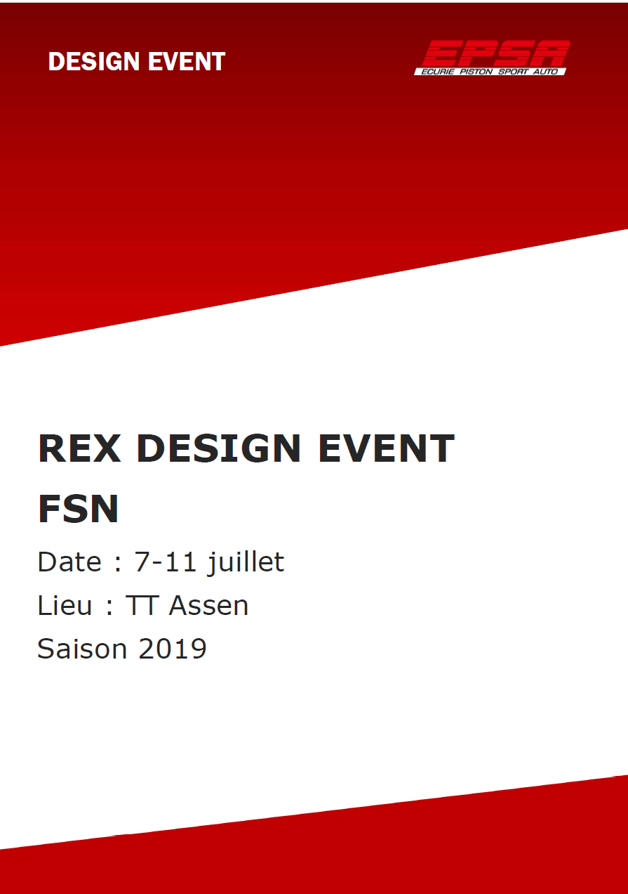
REX

Slide 39
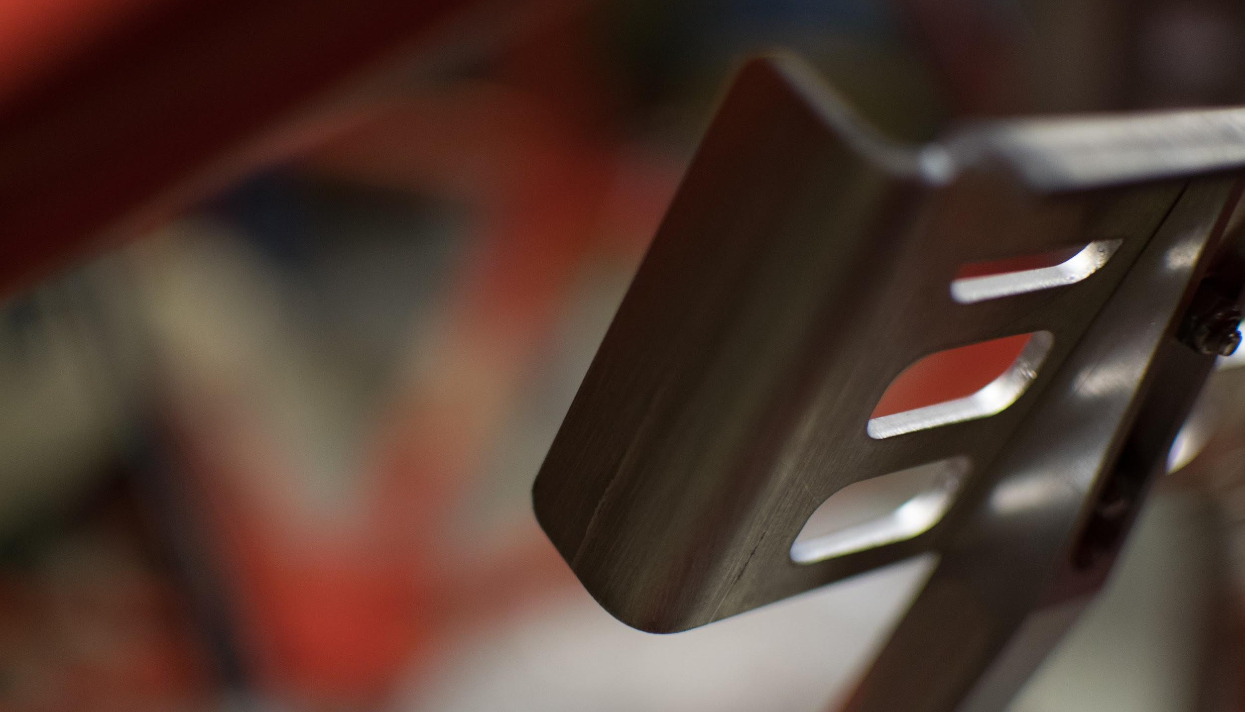
S1 CHASEA

Slide 40
CHASEA - Cahier des charges

Slide 42
SXX (Name) : Simulation / Modèles
Photo
TRI
Image(s) simulation(s)
SXX: Name
Objectif
Paramètres d’entrée et variables | Si simulation éléments finis ajouter: Max stress Load Cases Boundary Conditions Safety factor
Conclusion

Slide 43
SXX (Name) : Synthèse
Photo
TRI
Image du système
S24
Matériau
Achat/Production? ( + Prix ou Process)
Fournisseur/Partenaire
Masse
Quantité
Une image de simulation du système
Reste à faire

Slide 44
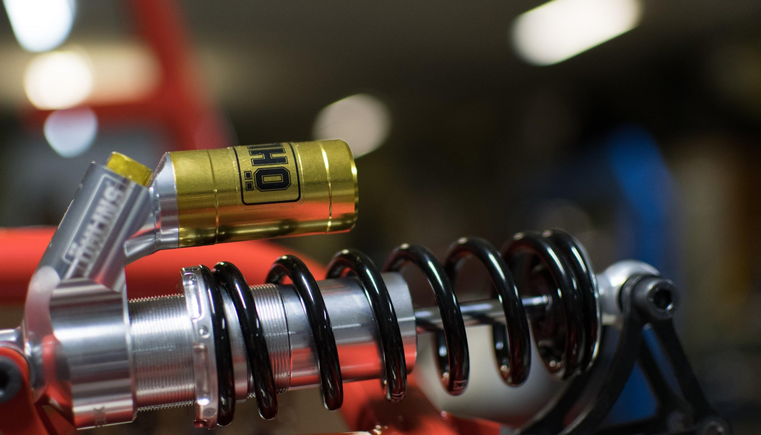
S2 LASMECA

Slide 45
LASMECA - Cahier des charges

Slide 47
SXX (Name) : Simulation / Modèles
Photo
TRI
Image(s) simulation(s)
SXX: Name
Objectif
Paramètres d’entrée et variables | Si simulation éléments finis ajouter: Max stress Load Cases Boundary Conditions Safety factor
Conclusion

Slide 48
SXX (Name) : Synthèse
Photo
TRI
Image du système
S24
Matériau
Achat/Production? ( + Prix ou Process)
Fournisseur/Partenaire
Masse
Quantité
Une image de simulation du système
Reste à faire

Slide 49
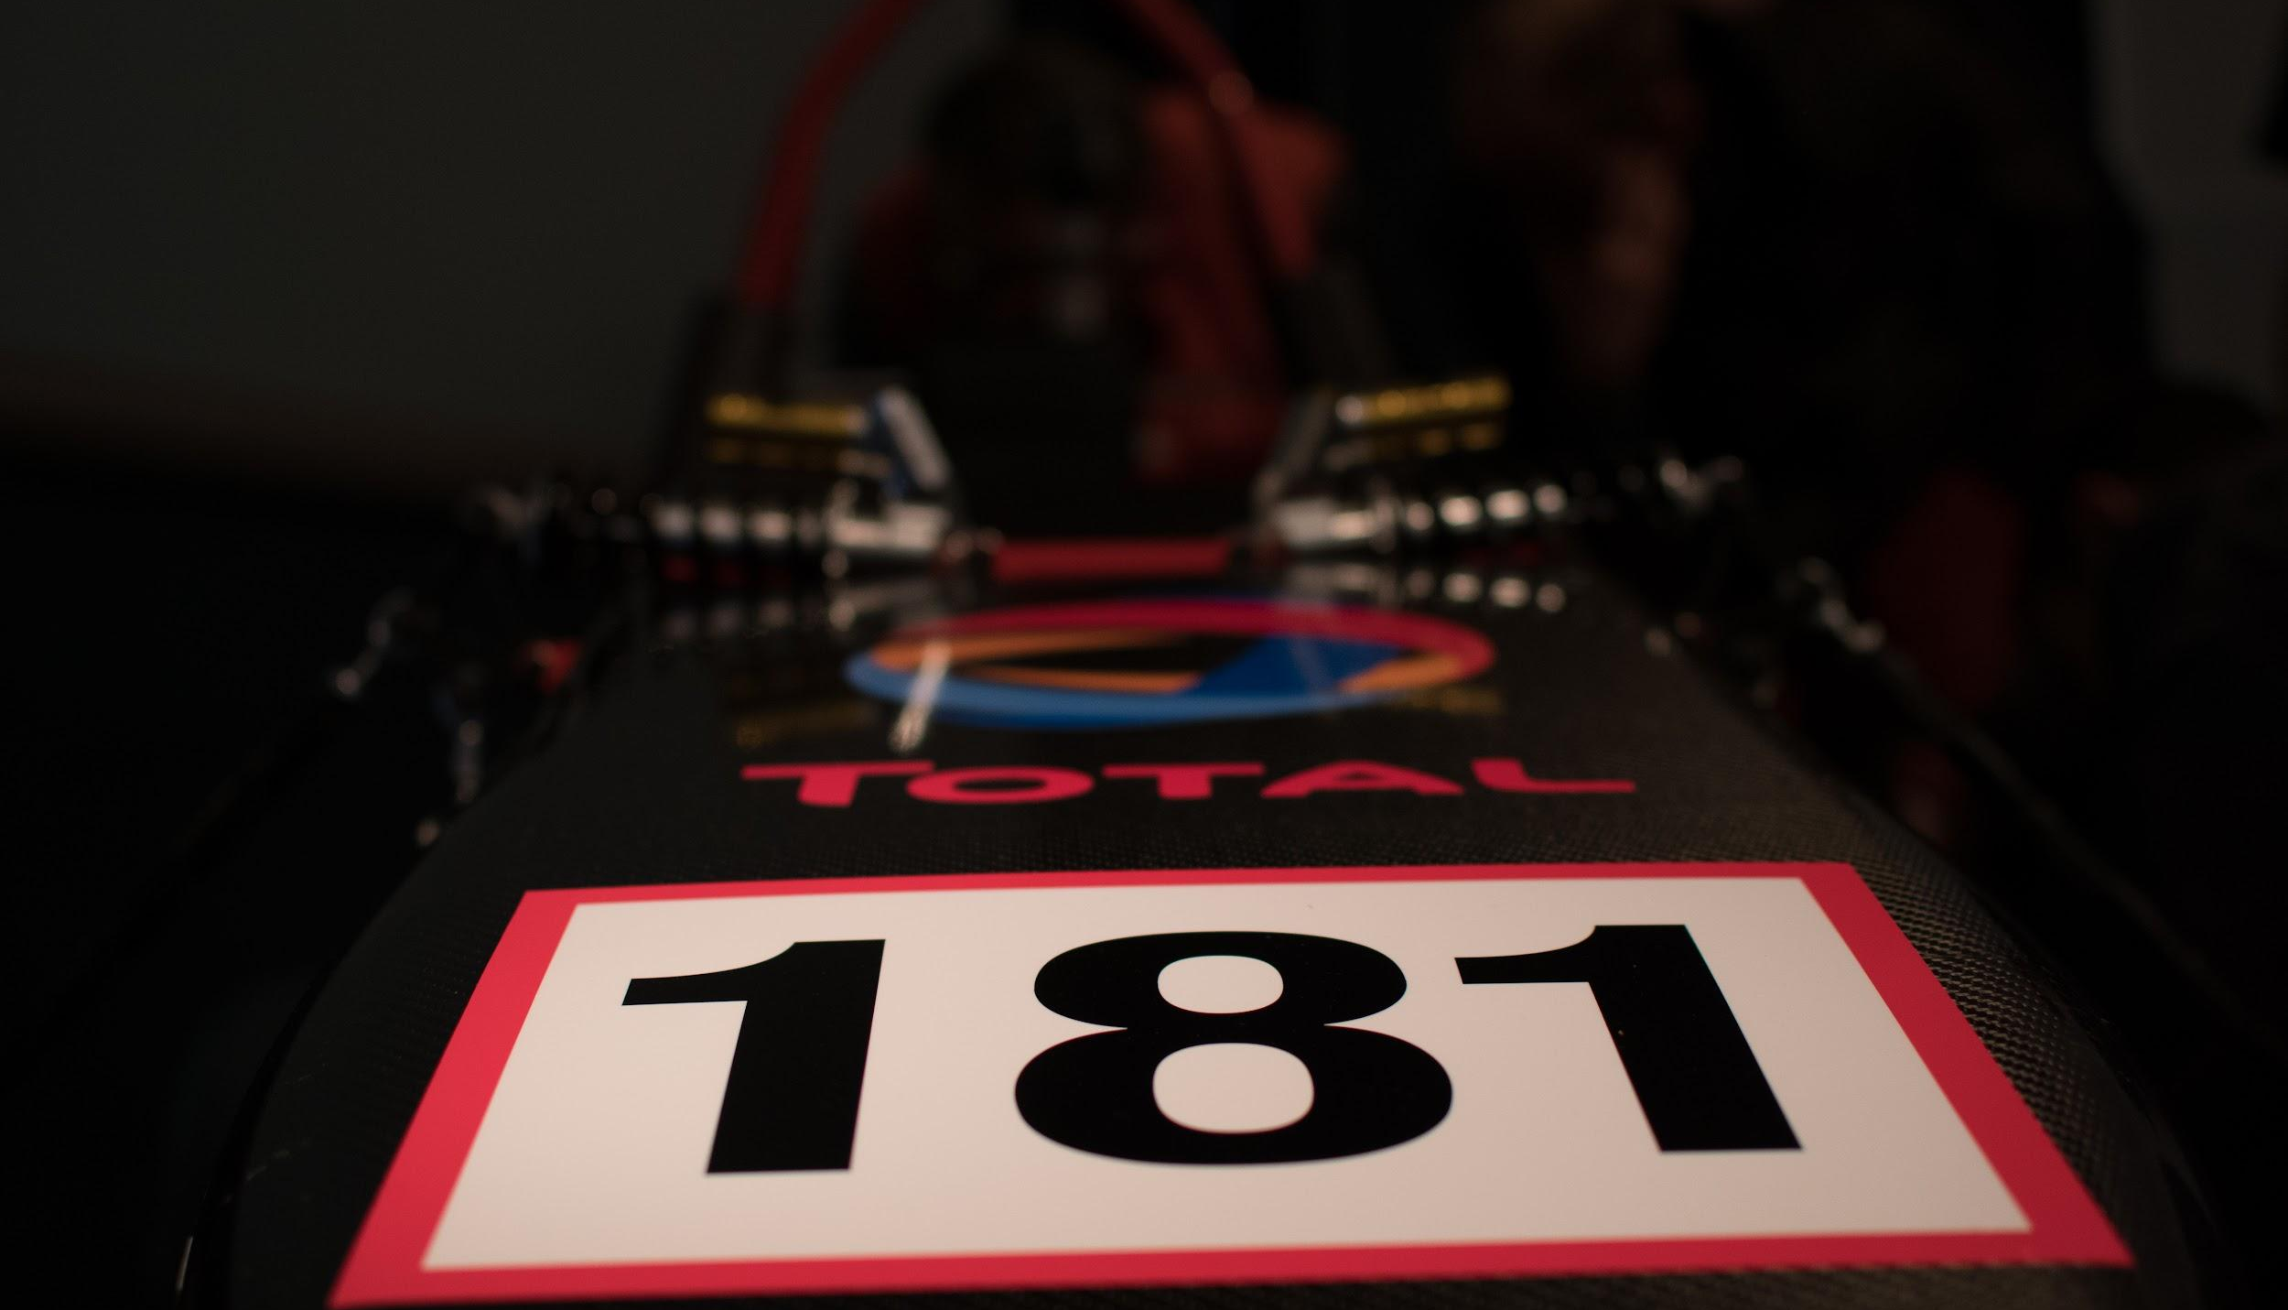
S3 CHAIPE

Slide 50
CHAIPE - Cahier des charges

Slide 52
SXX (Name) : Simulation / Modèles
Photo
TRI
Image(s) simulation(s)
SXX: Name
Objectif
Paramètres d’entrée et variables | Si simulation éléments finis ajouter: Max stress Load Cases Boundary Conditions Safety factor
Conclusion

Slide 53
SXX (Name) : Synthèse
Photo
TRI
Image du système
S24
Matériau
Achat/Production? ( + Prix ou Process)
Fournisseur/Partenaire
Masse
Quantité
Une image de simulation du système
Reste à faire

Slide 54
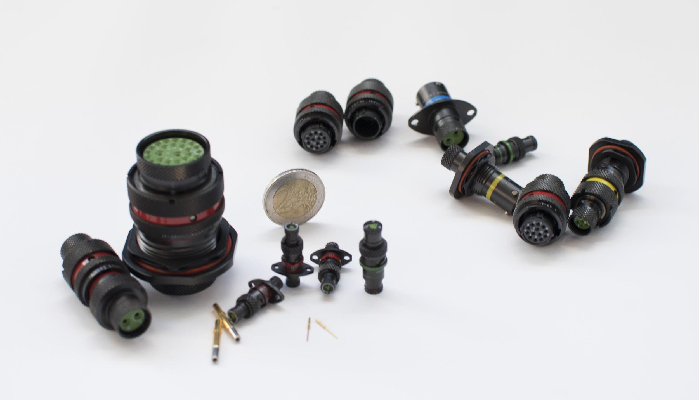
S4 BASTIE/BENCH01

Slide 55
BASTIE - Cahier des charges

Slide 57
SXX (Name) : Simulation / Modèles
Photo
TRI
Image(s) simulation(s)
SXX: Name
Objectif
Paramètres d’entrée et variables | Si simulation éléments finis ajouter: Max stress Load Cases Boundary Conditions Safety factor
Conclusion

Slide 58
SXX (Name) : Synthèse
Photo
TRI
Image du système
S24
Matériau
Achat/Production? ( + Prix ou Process)
Fournisseur/Partenaire
Masse
Quantité
Une image de simulation du système
Reste à faire

Slide 59
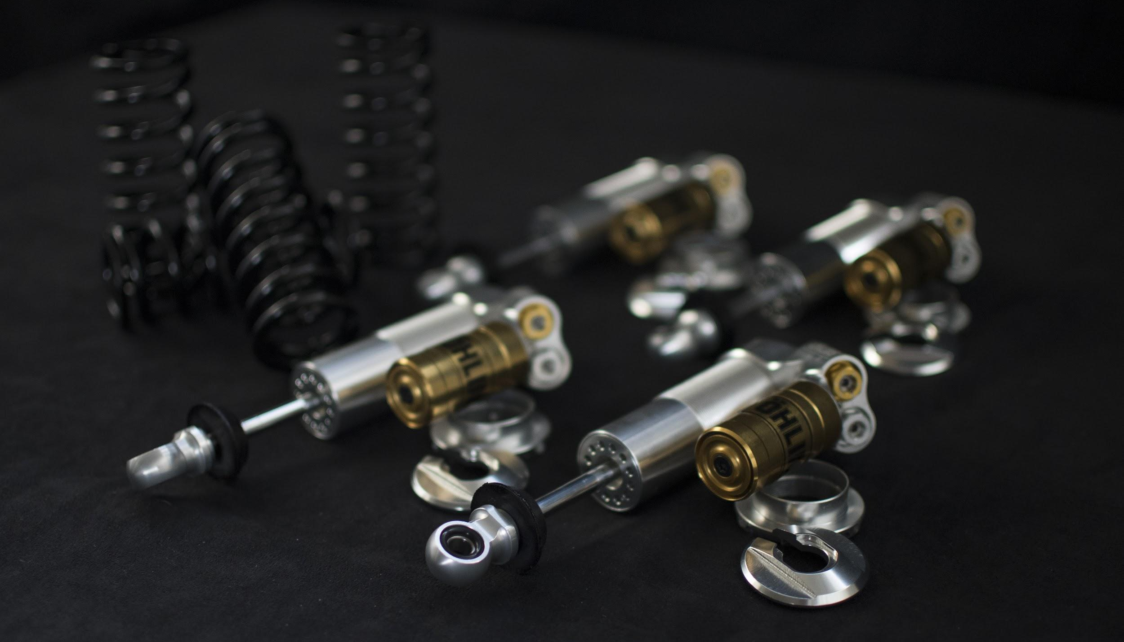
Conclusion

Slide 60



Statut du projet
Good
Not issue
Late
Action | PIC | Due date | Status | Comments
Définir l’organisation | Dir Pro | 03/12/2020
Suivi des MEPs | Dir Tech | 01/06/2020
Planning de prod + soudure | Dir Pro | 01/06/2020

Slide 61


Conclusion
LAI
-
-
-
-
-
-
-
-
-
Prochain TOP: XX/XX/XXXX à XXh

